Slide 1
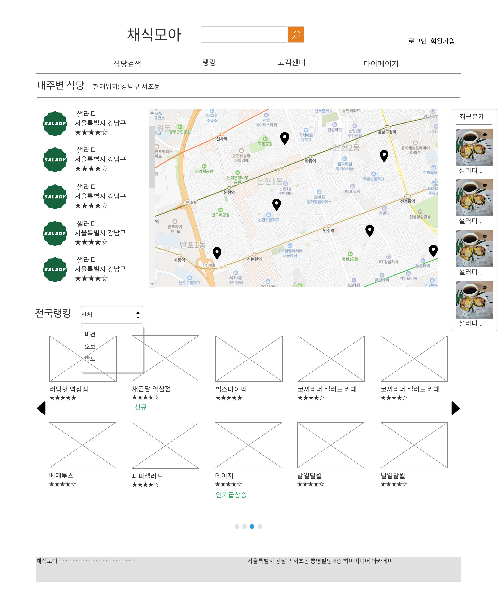
클릭 시 메인으로 이동
검색어 입력 후 클릭 시
클릭 시 로그인 폼으로 이동
클릭 시 이용약관 폼으로 이동
클릭 시 식당검색 폼으로 이동
클릭 시 랭킹 폼으로 이동
클릭 시 고객센터 폼으로 이동
클릭 시 (로그인 O) 마이페이지 폼으로 이동 (로그인 X) 로그인 폼으로 이동
현재위치를 표시하고 5km 내에 있는 가게들을 지도와 사이드에 표시 (가게 사진, 이름, 동네, 별점)
최근본가게들을 표시
채식타입을 선택하고 그 타입에 맞는 랭킹을 표시함 (가게 사진, 이름, 별점, 새로운 가게와 급상승 표시)
클릭 시 페이지 다운
클릭 시 페이지 업
전체 페이지 개수와 현재 페이지 표시
1
2
3
4
5
6
7
8
9
10
11
12
13
14

Slide 2
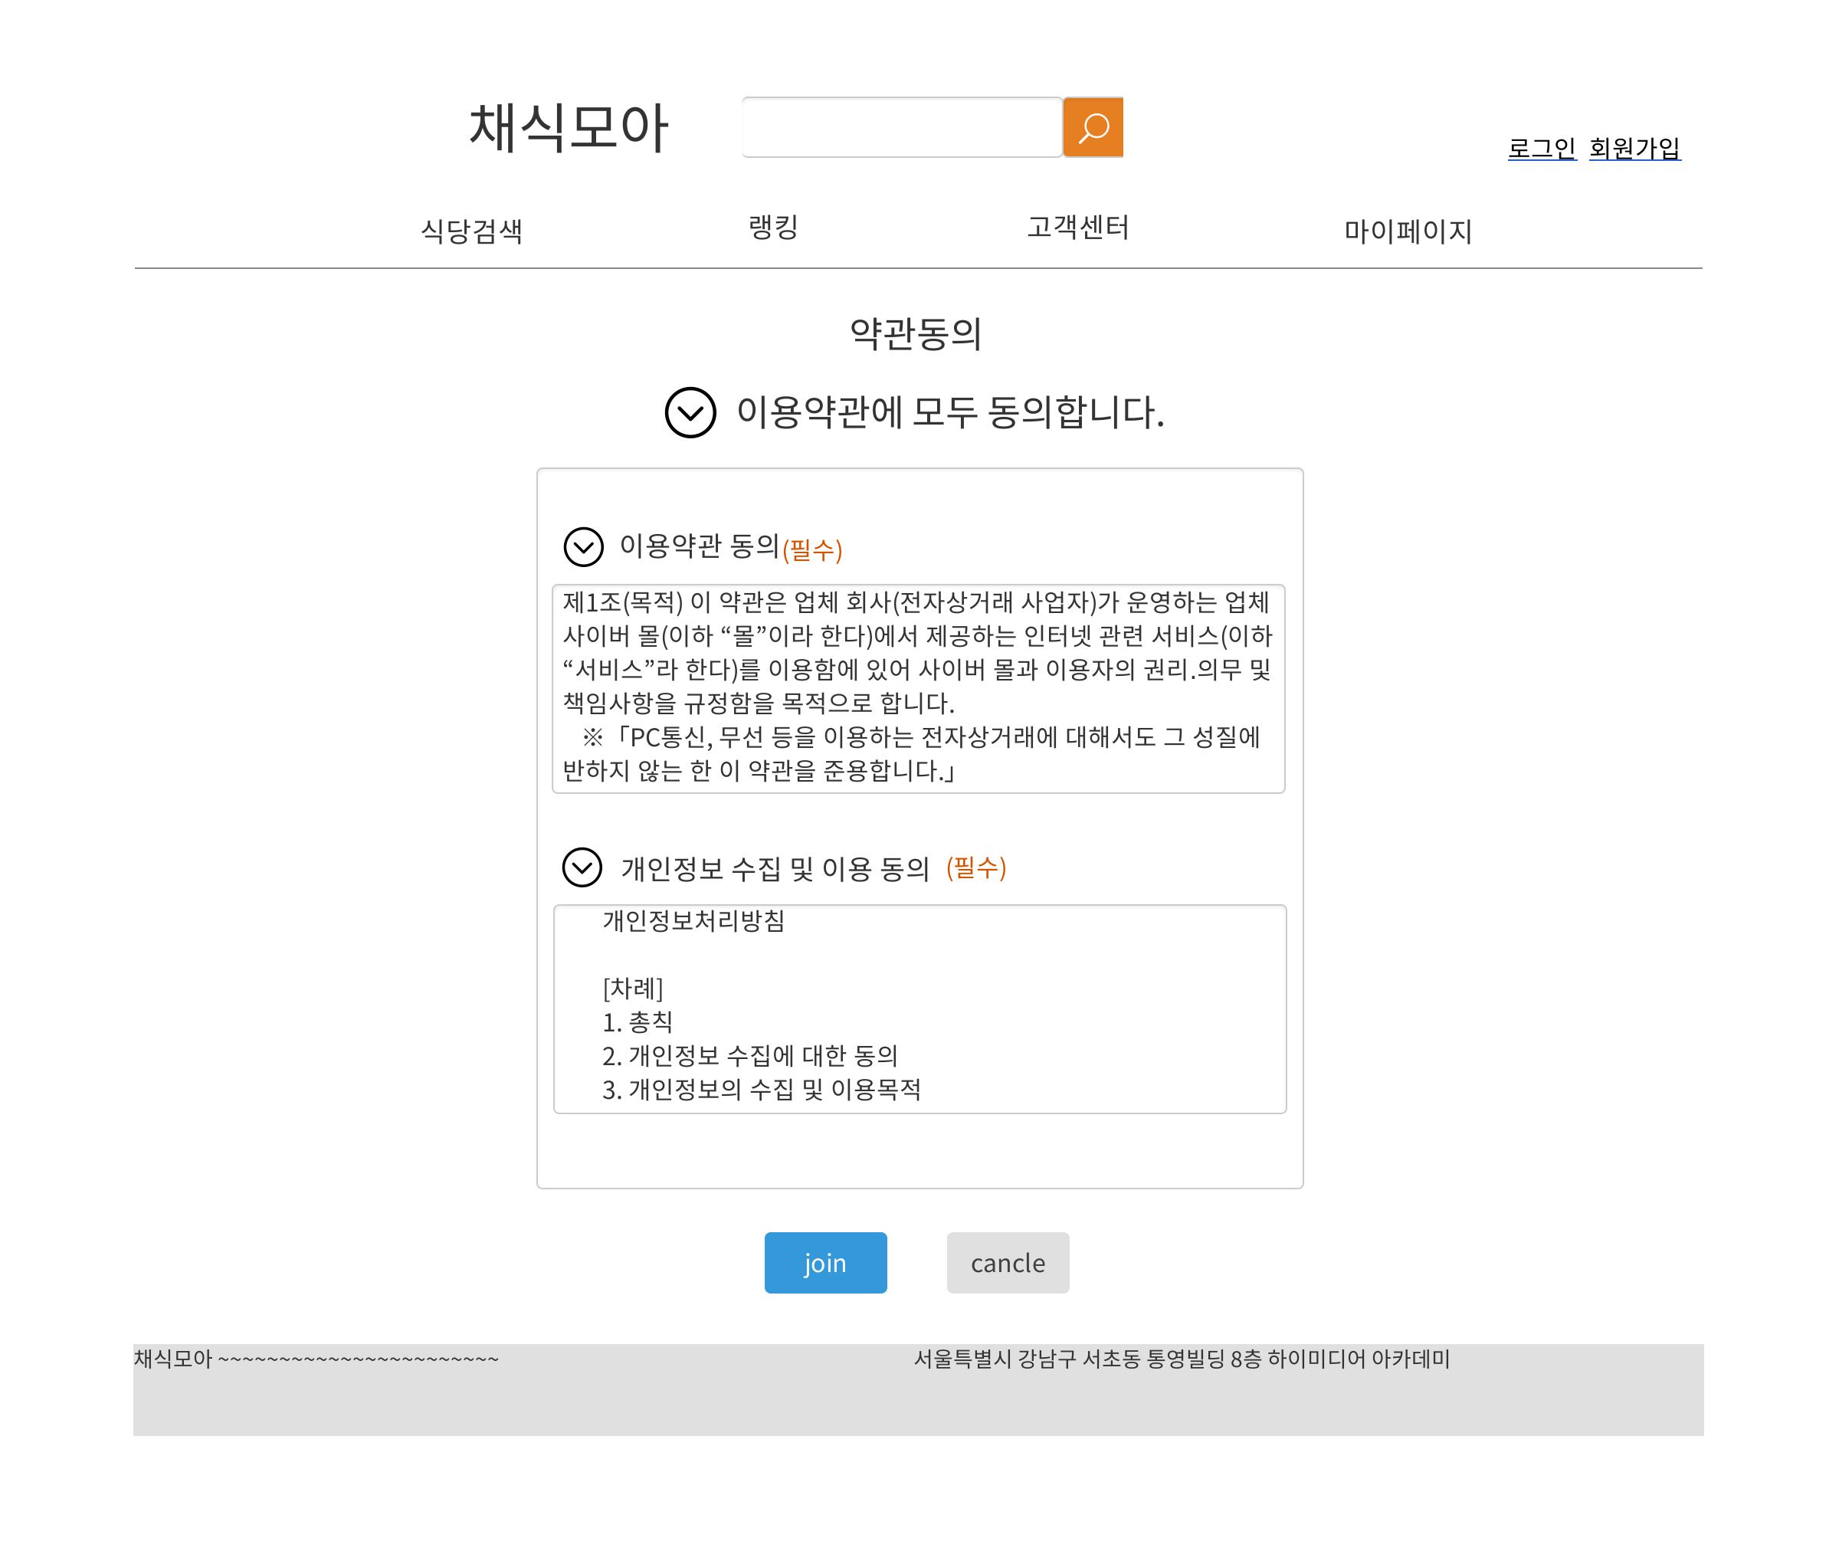

클릭 시 이용약관 모두 체크
클릭 시 체크되며 로 변경
이용약관 스크롤 가능
클릭 시 회원가입폼으로 이동
클릭 시 메인으로 이동
1
2
3
4
5

Slide 3
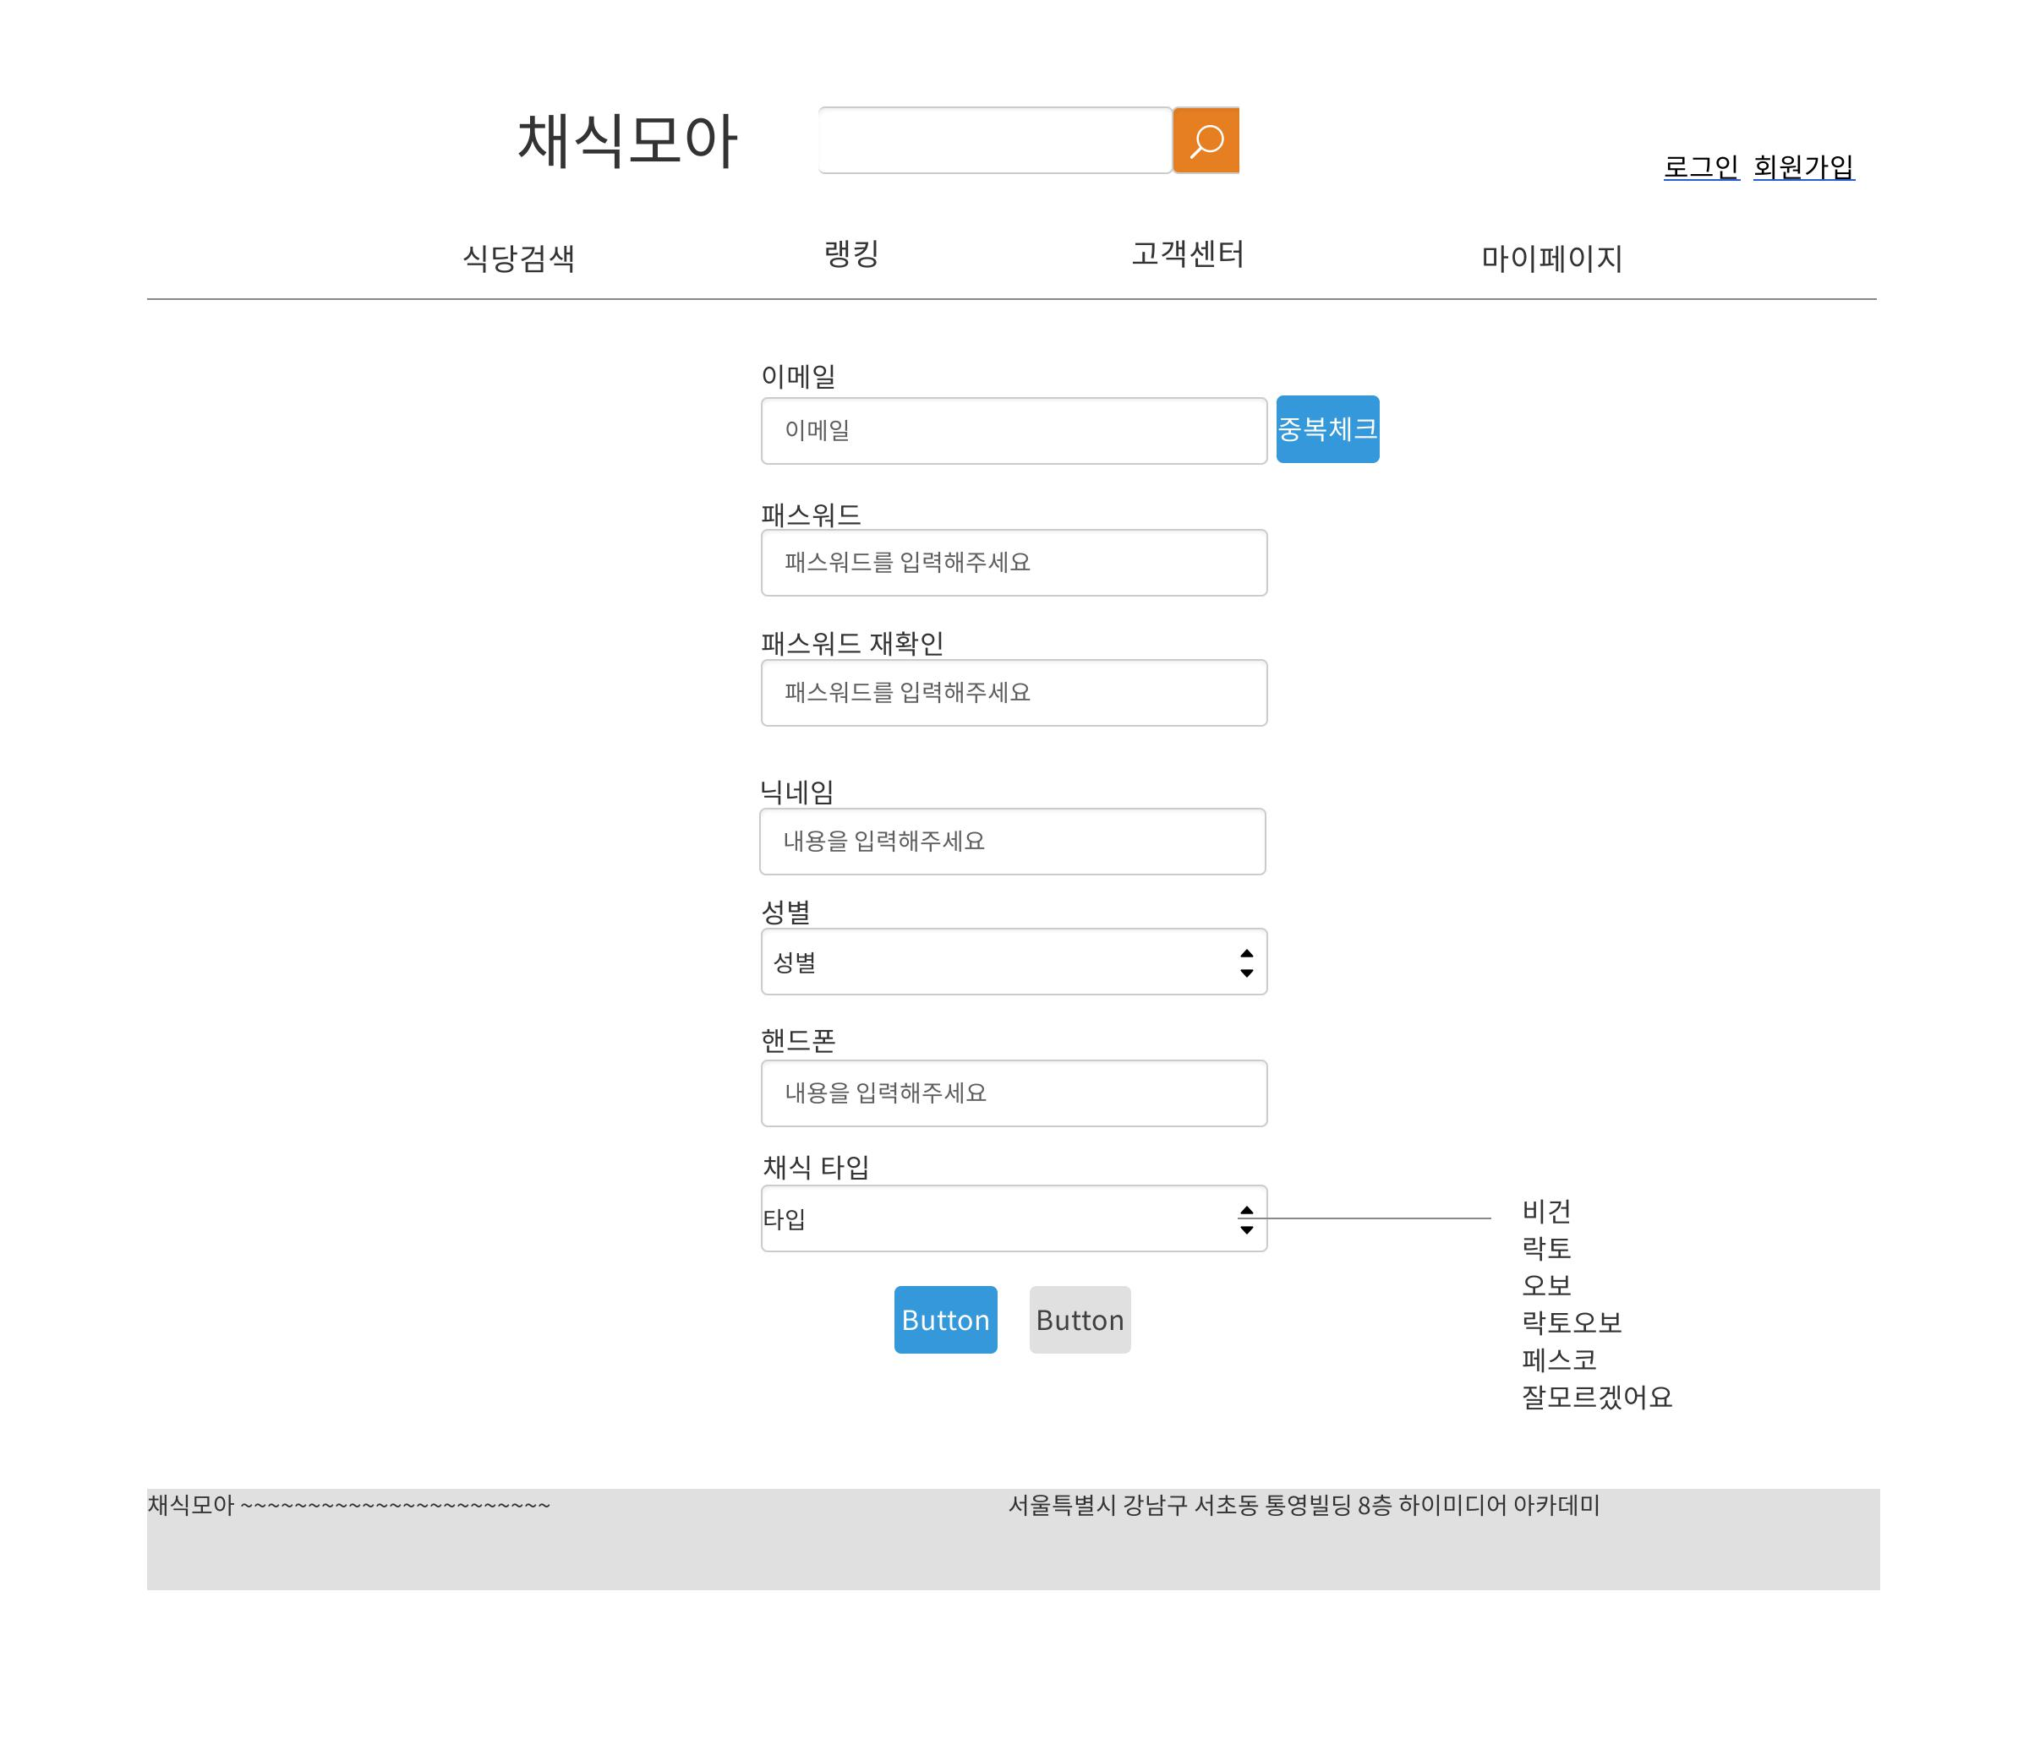
이메일 입력 후 중복체크 버튼 클릭 시 -> 이메일 중복 확인 -> (중복O) 이미 가입된 이메일입니다. (중복X) 가입완료 후 입력한 이메일로 인증링크 전송
패스워드에 써 놓은 값과 같은 지 체크
클릭 시 회원가입 완료 -> 로그인 폼으로 이동
클릭 시 메인으로 이동
잘 모르겠어요 선택 후 회원가입 버튼 클릭 시 설문 모달창 띄움
1
2
3
회원가입
4
돌아가기
5

Slide 4
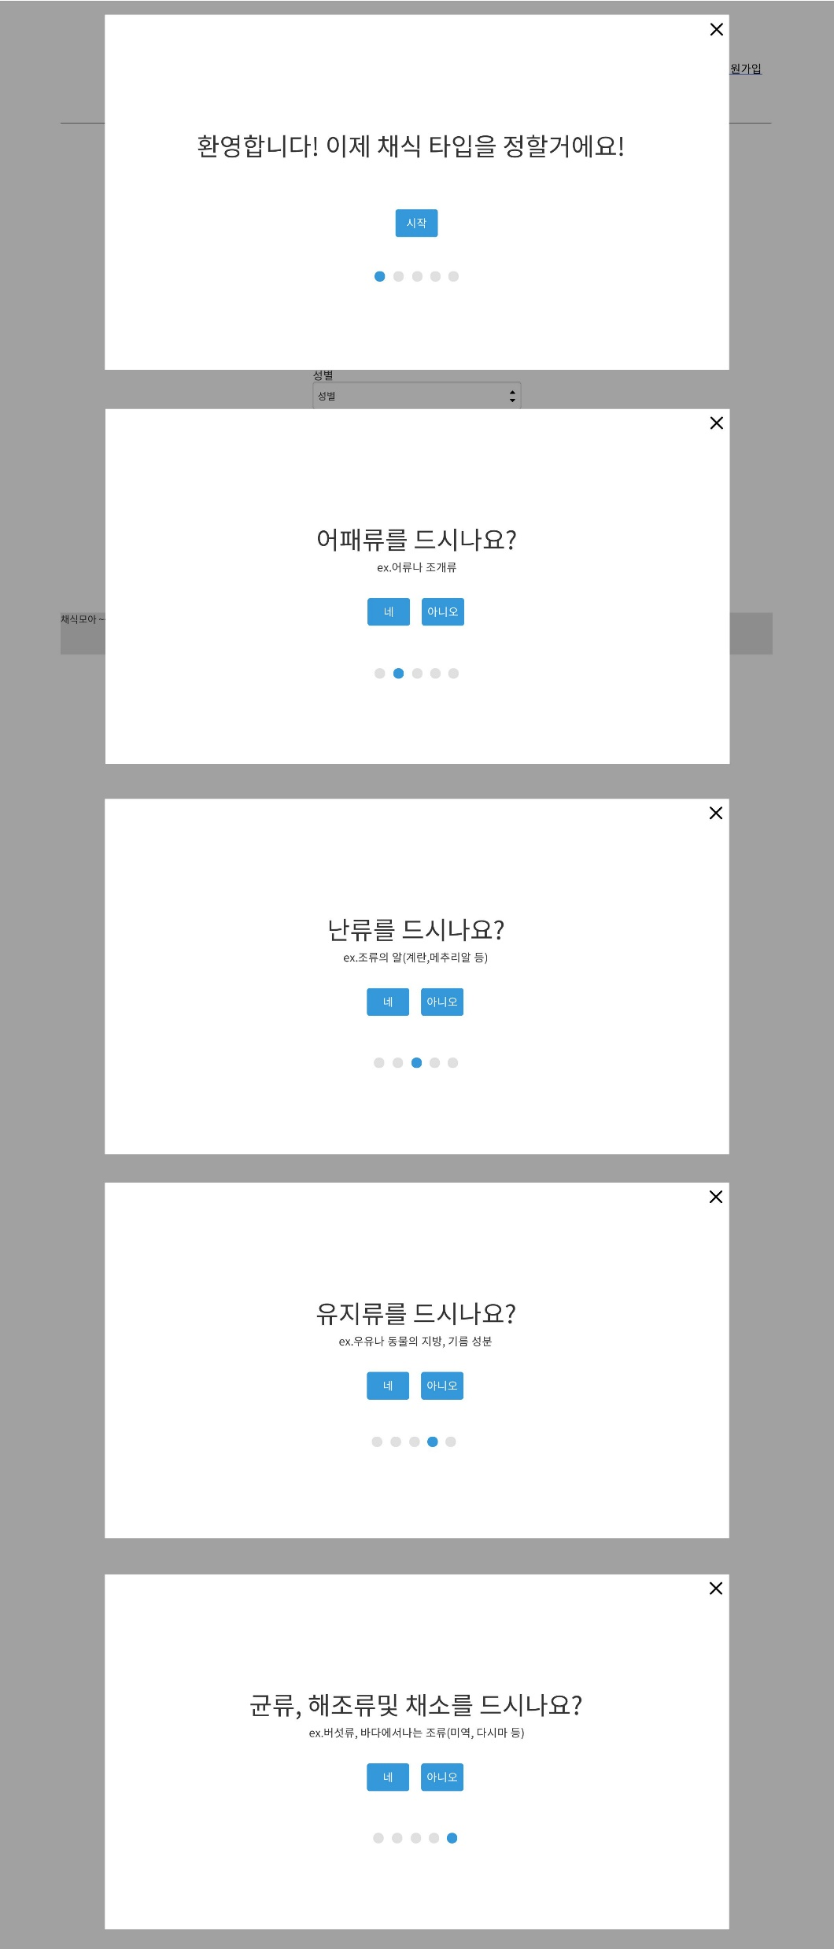
클릭 시 다음 단계로 ~~ 반복
1

Slide 5
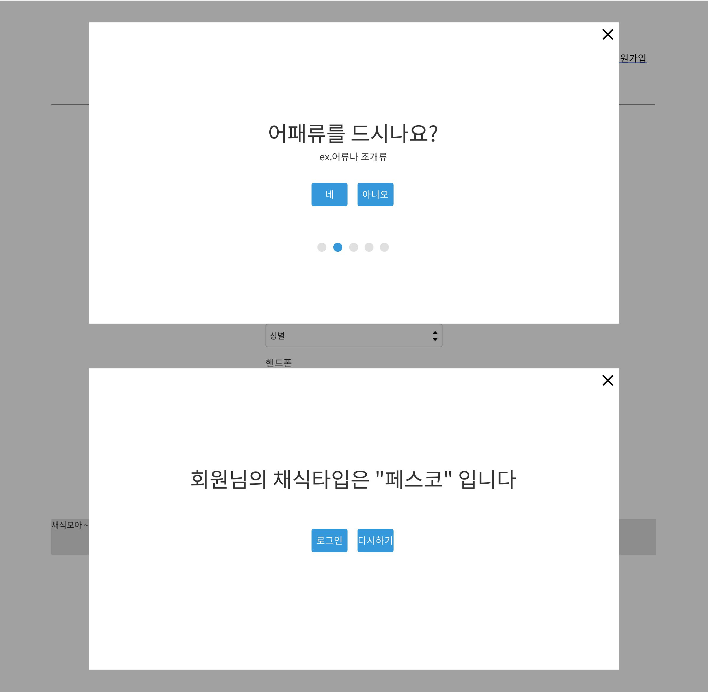

Slide 6
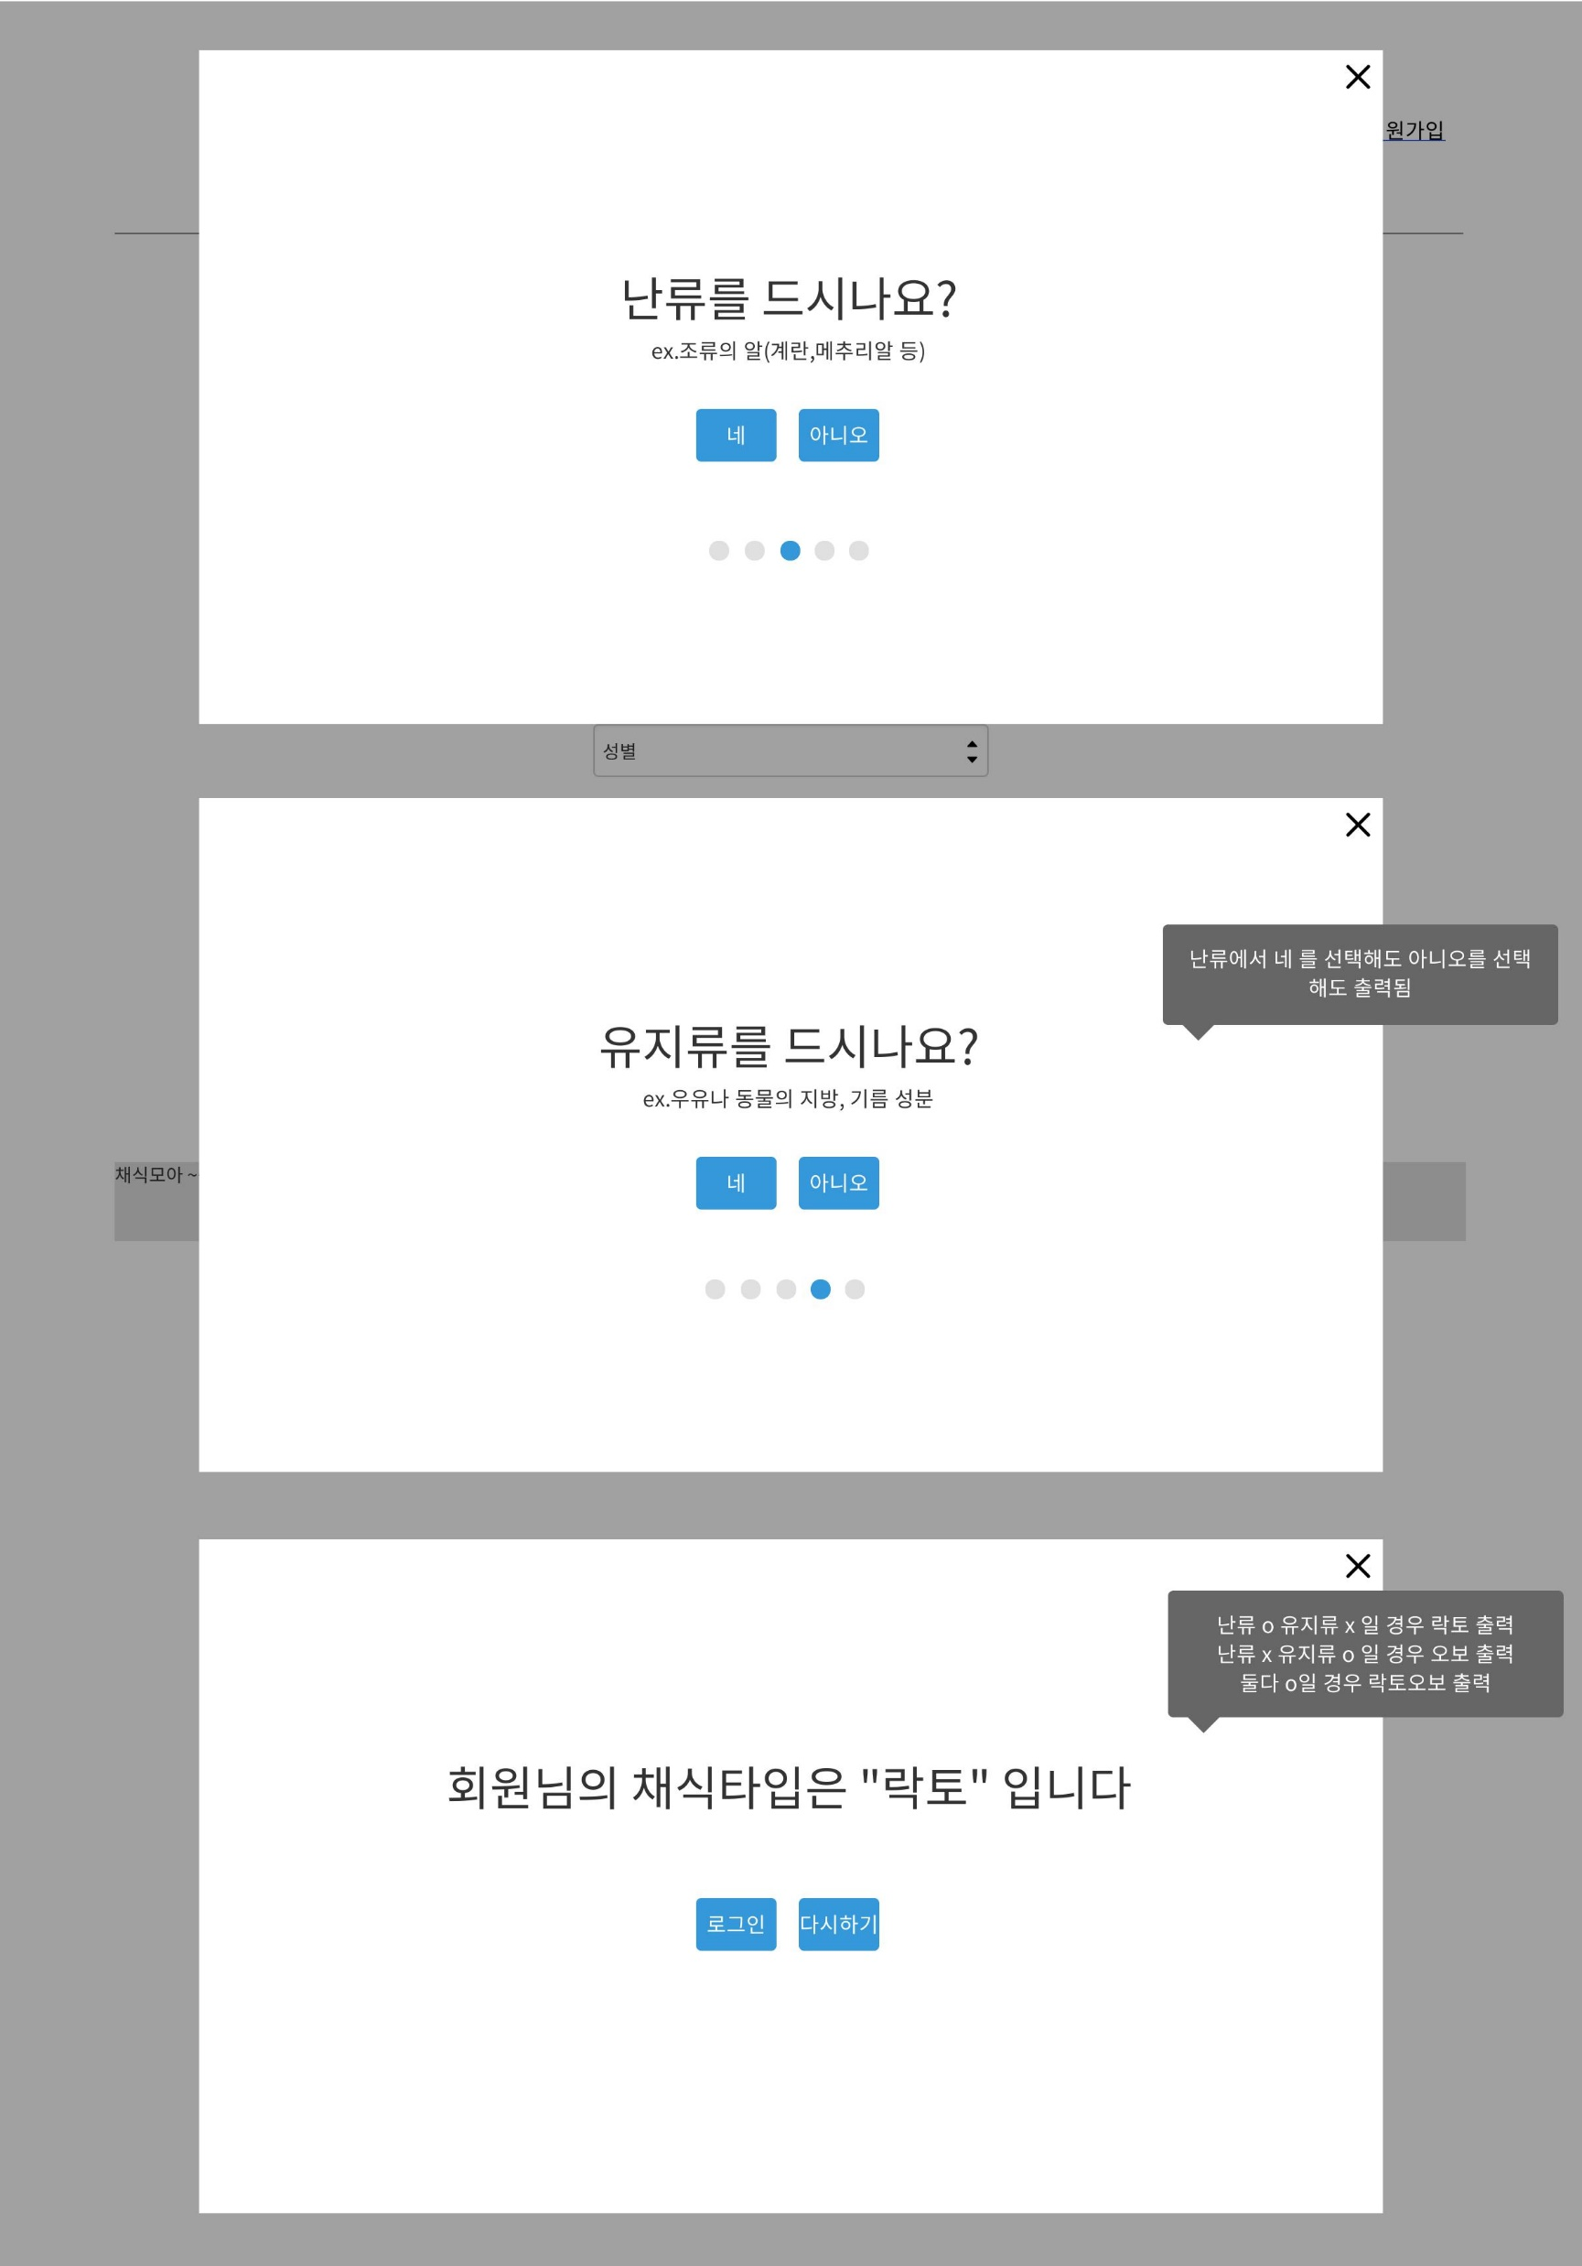

Slide 7
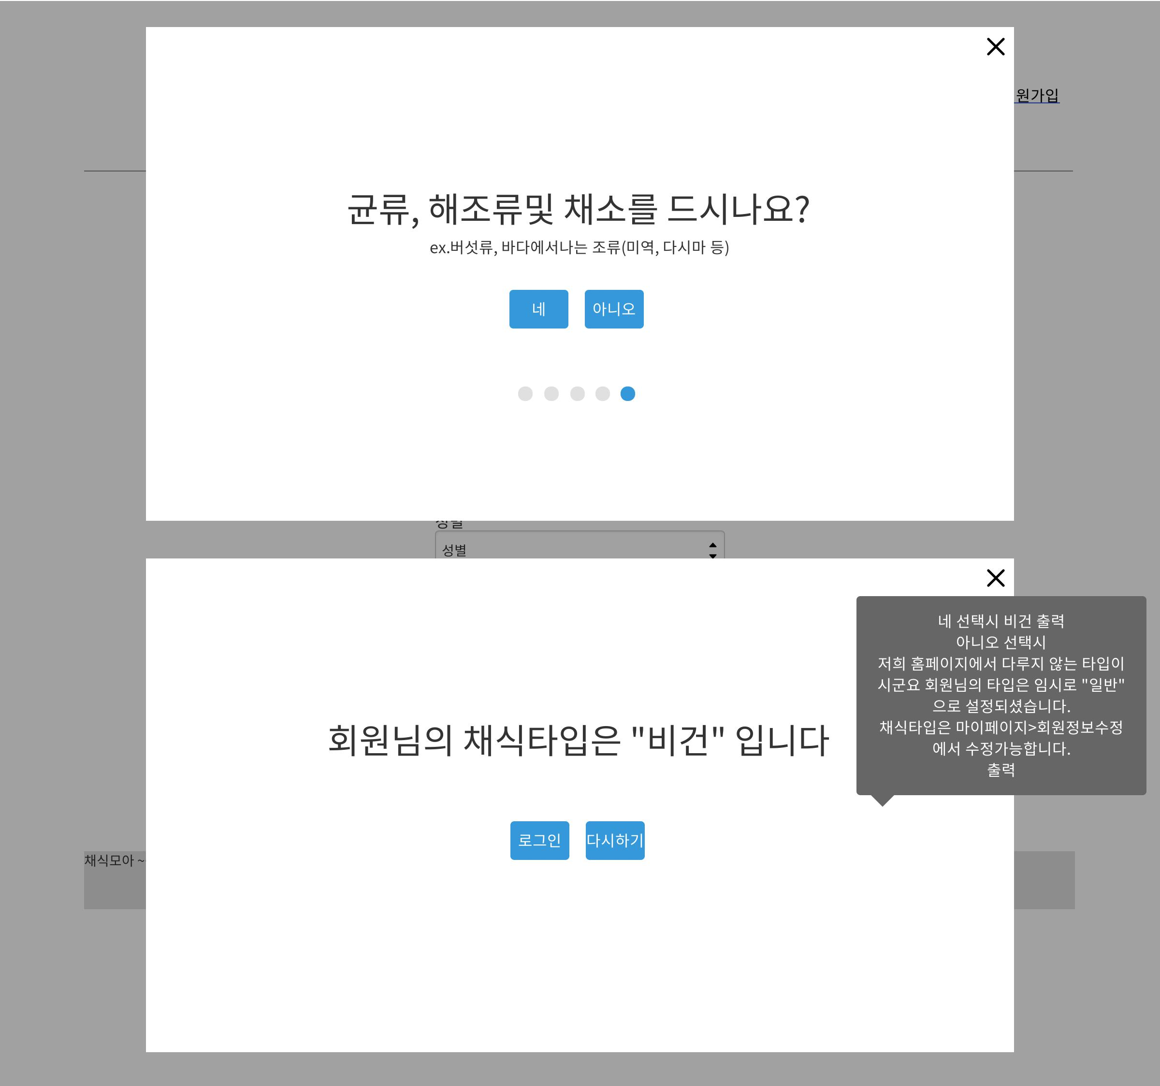

Slide 8
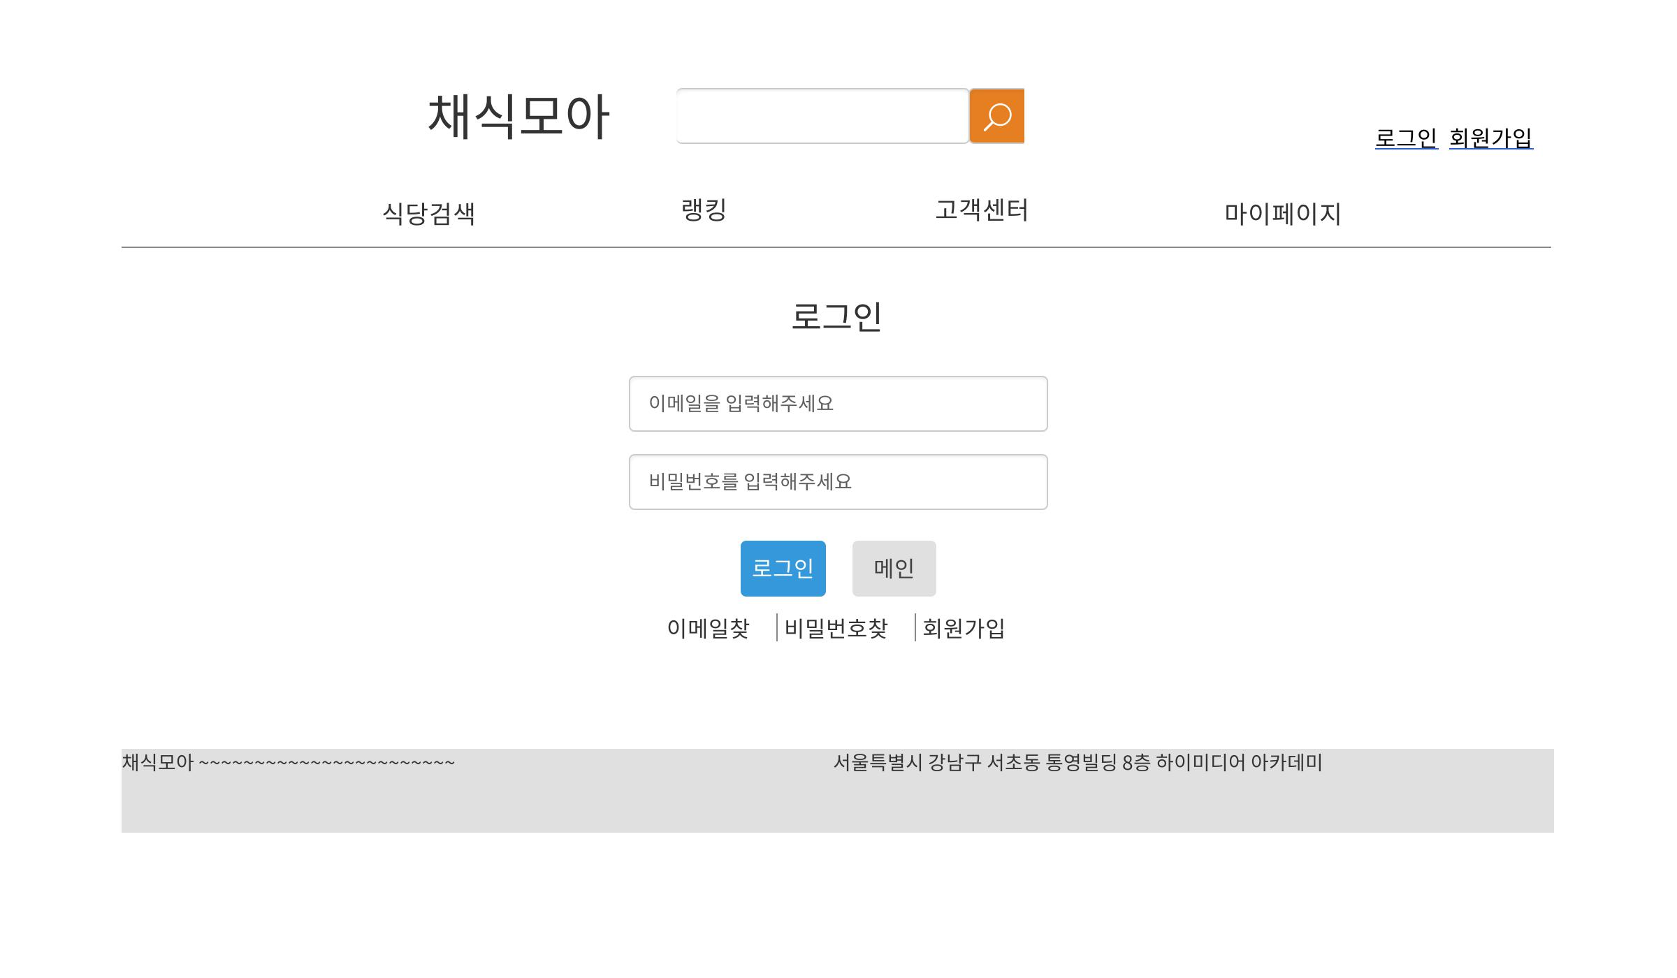
클릭 시 이메일과 비밀번호가 일치하면 로그인
클릭 시 메인으로 이동
클릭 시 이메일 찾기 폼으로 이동
클릭 시 비밀번호 찾기 폼으로 이동
클릭 시 약관동의 폼으로 이동
1
2
3
4
5

Slide 9
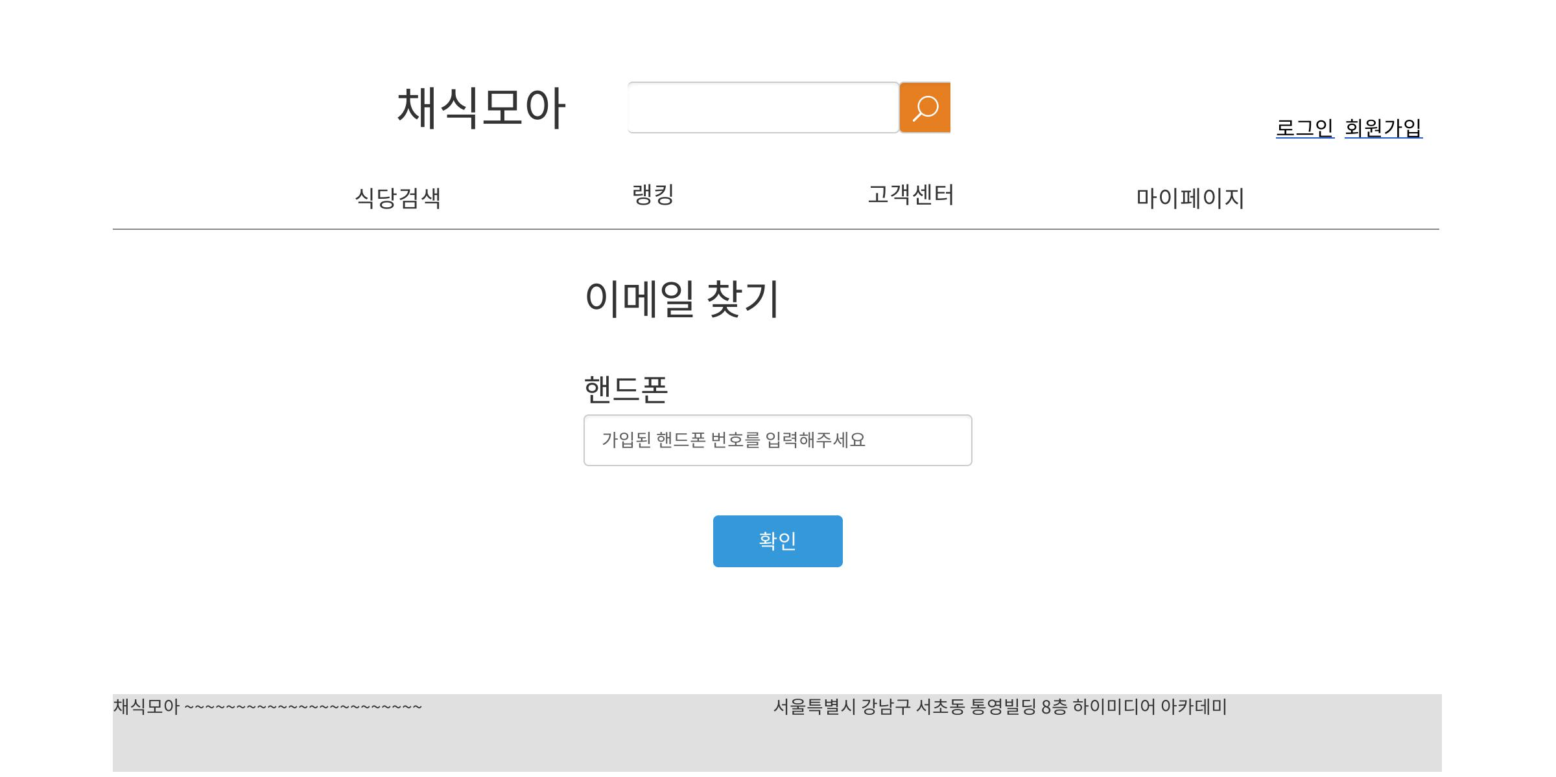
클릭 시 입력된 휴대폰 번호로 가입한 유저의 이메일을 일부 알려줌
1

Slide 10
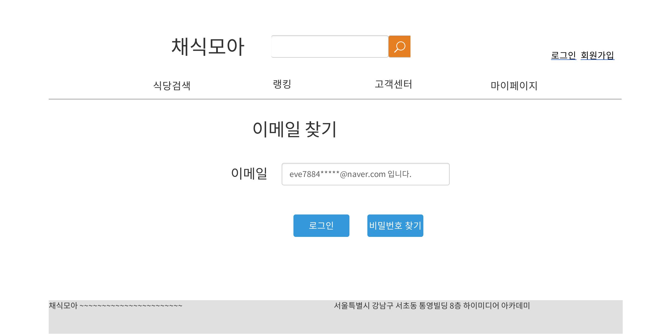
클릭 시 로그인 폼으로 이동
클릭 시 비밀번호 찾기 폼으로 이동
1
2

Slide 11
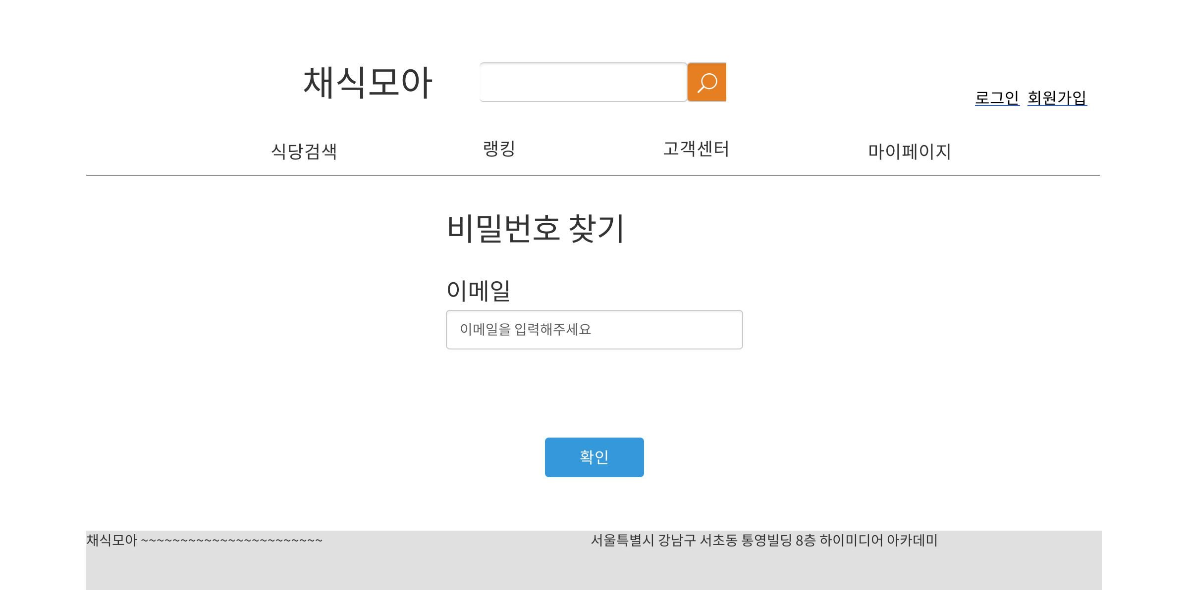
클릭 시 입력한 이메일로 인증번호 전송
1

Slide 12
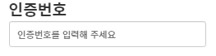
클릭 시 인증번호 확인 후 이메일로 임시 비밀번호 전송 -> 로그인 폼으로 이동
1

Slide 13
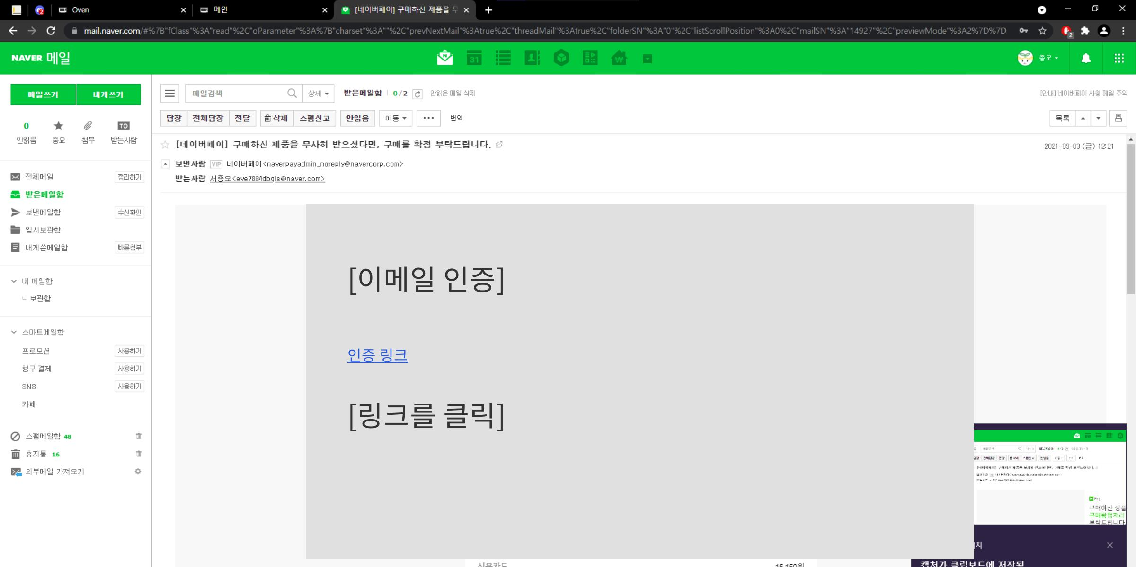
클릭 시 해당 이메일로 가입한 계정은 인증 완료
1

Slide 14
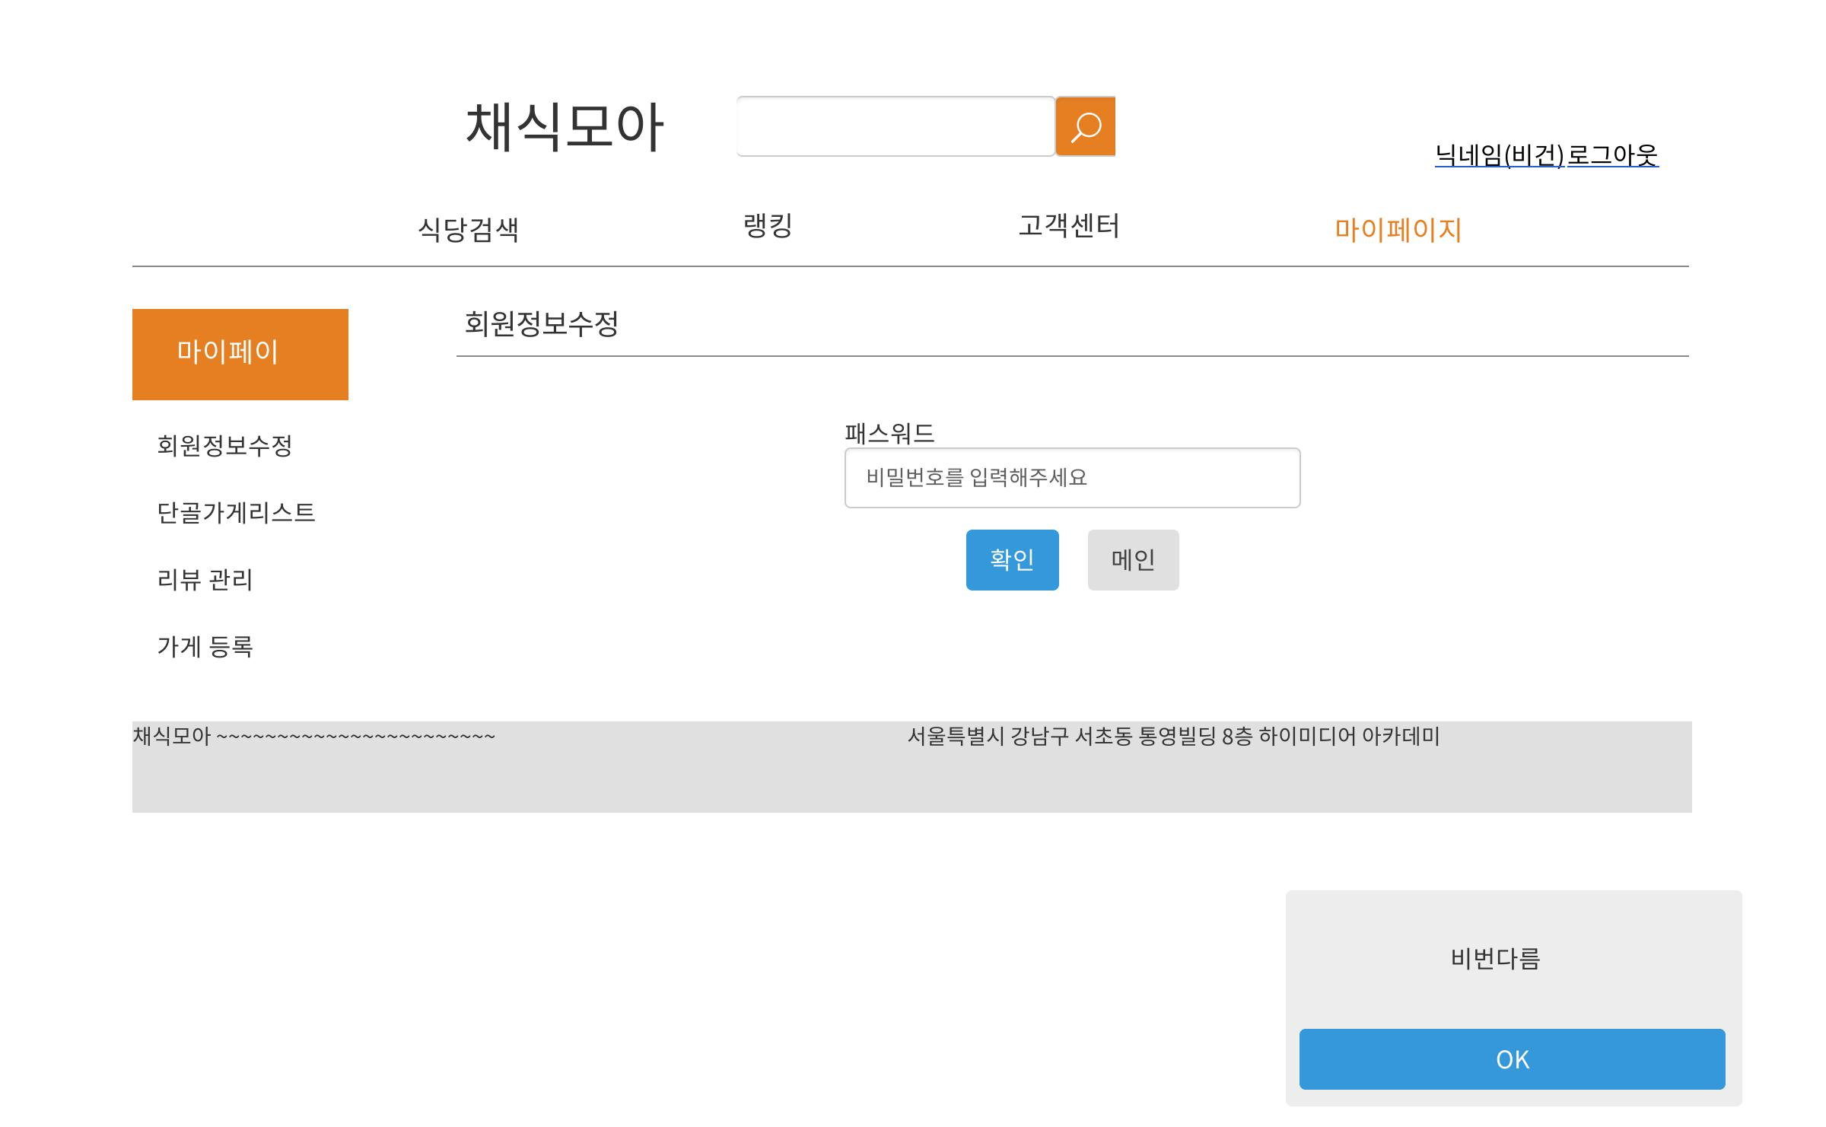
클릭 시 로그인 된 유저와 비밀번호가 같으면 회원정보수정 폼으로 이동
다를 시 alert 띄움
클릭 시 메인으로 이동
1
3
2

Slide 15
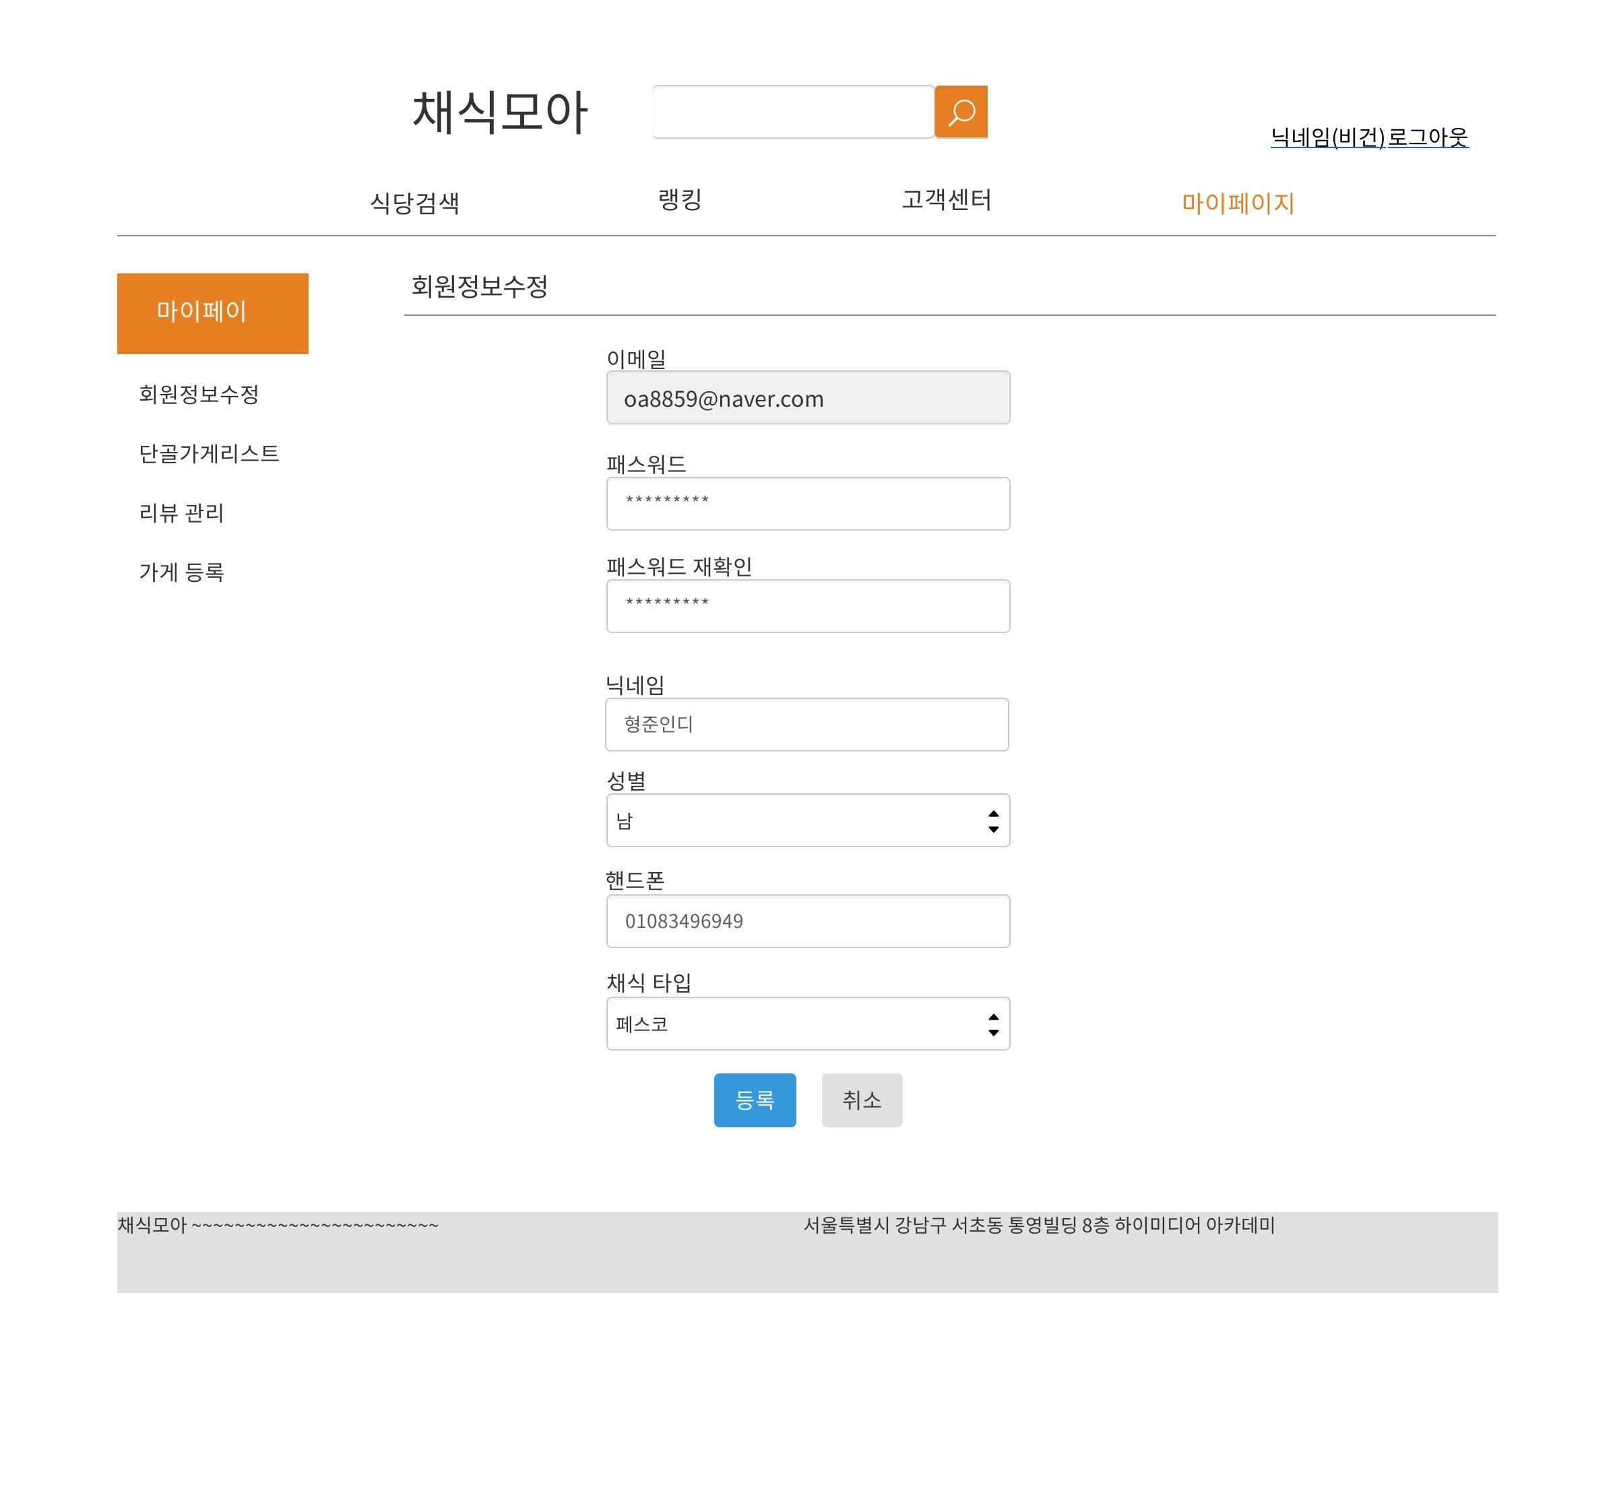
이메일은 변경 불가
등록버튼 클릭 시 회원정보수정
클릭 시 메인으로 이동
1
2
3

Slide 16
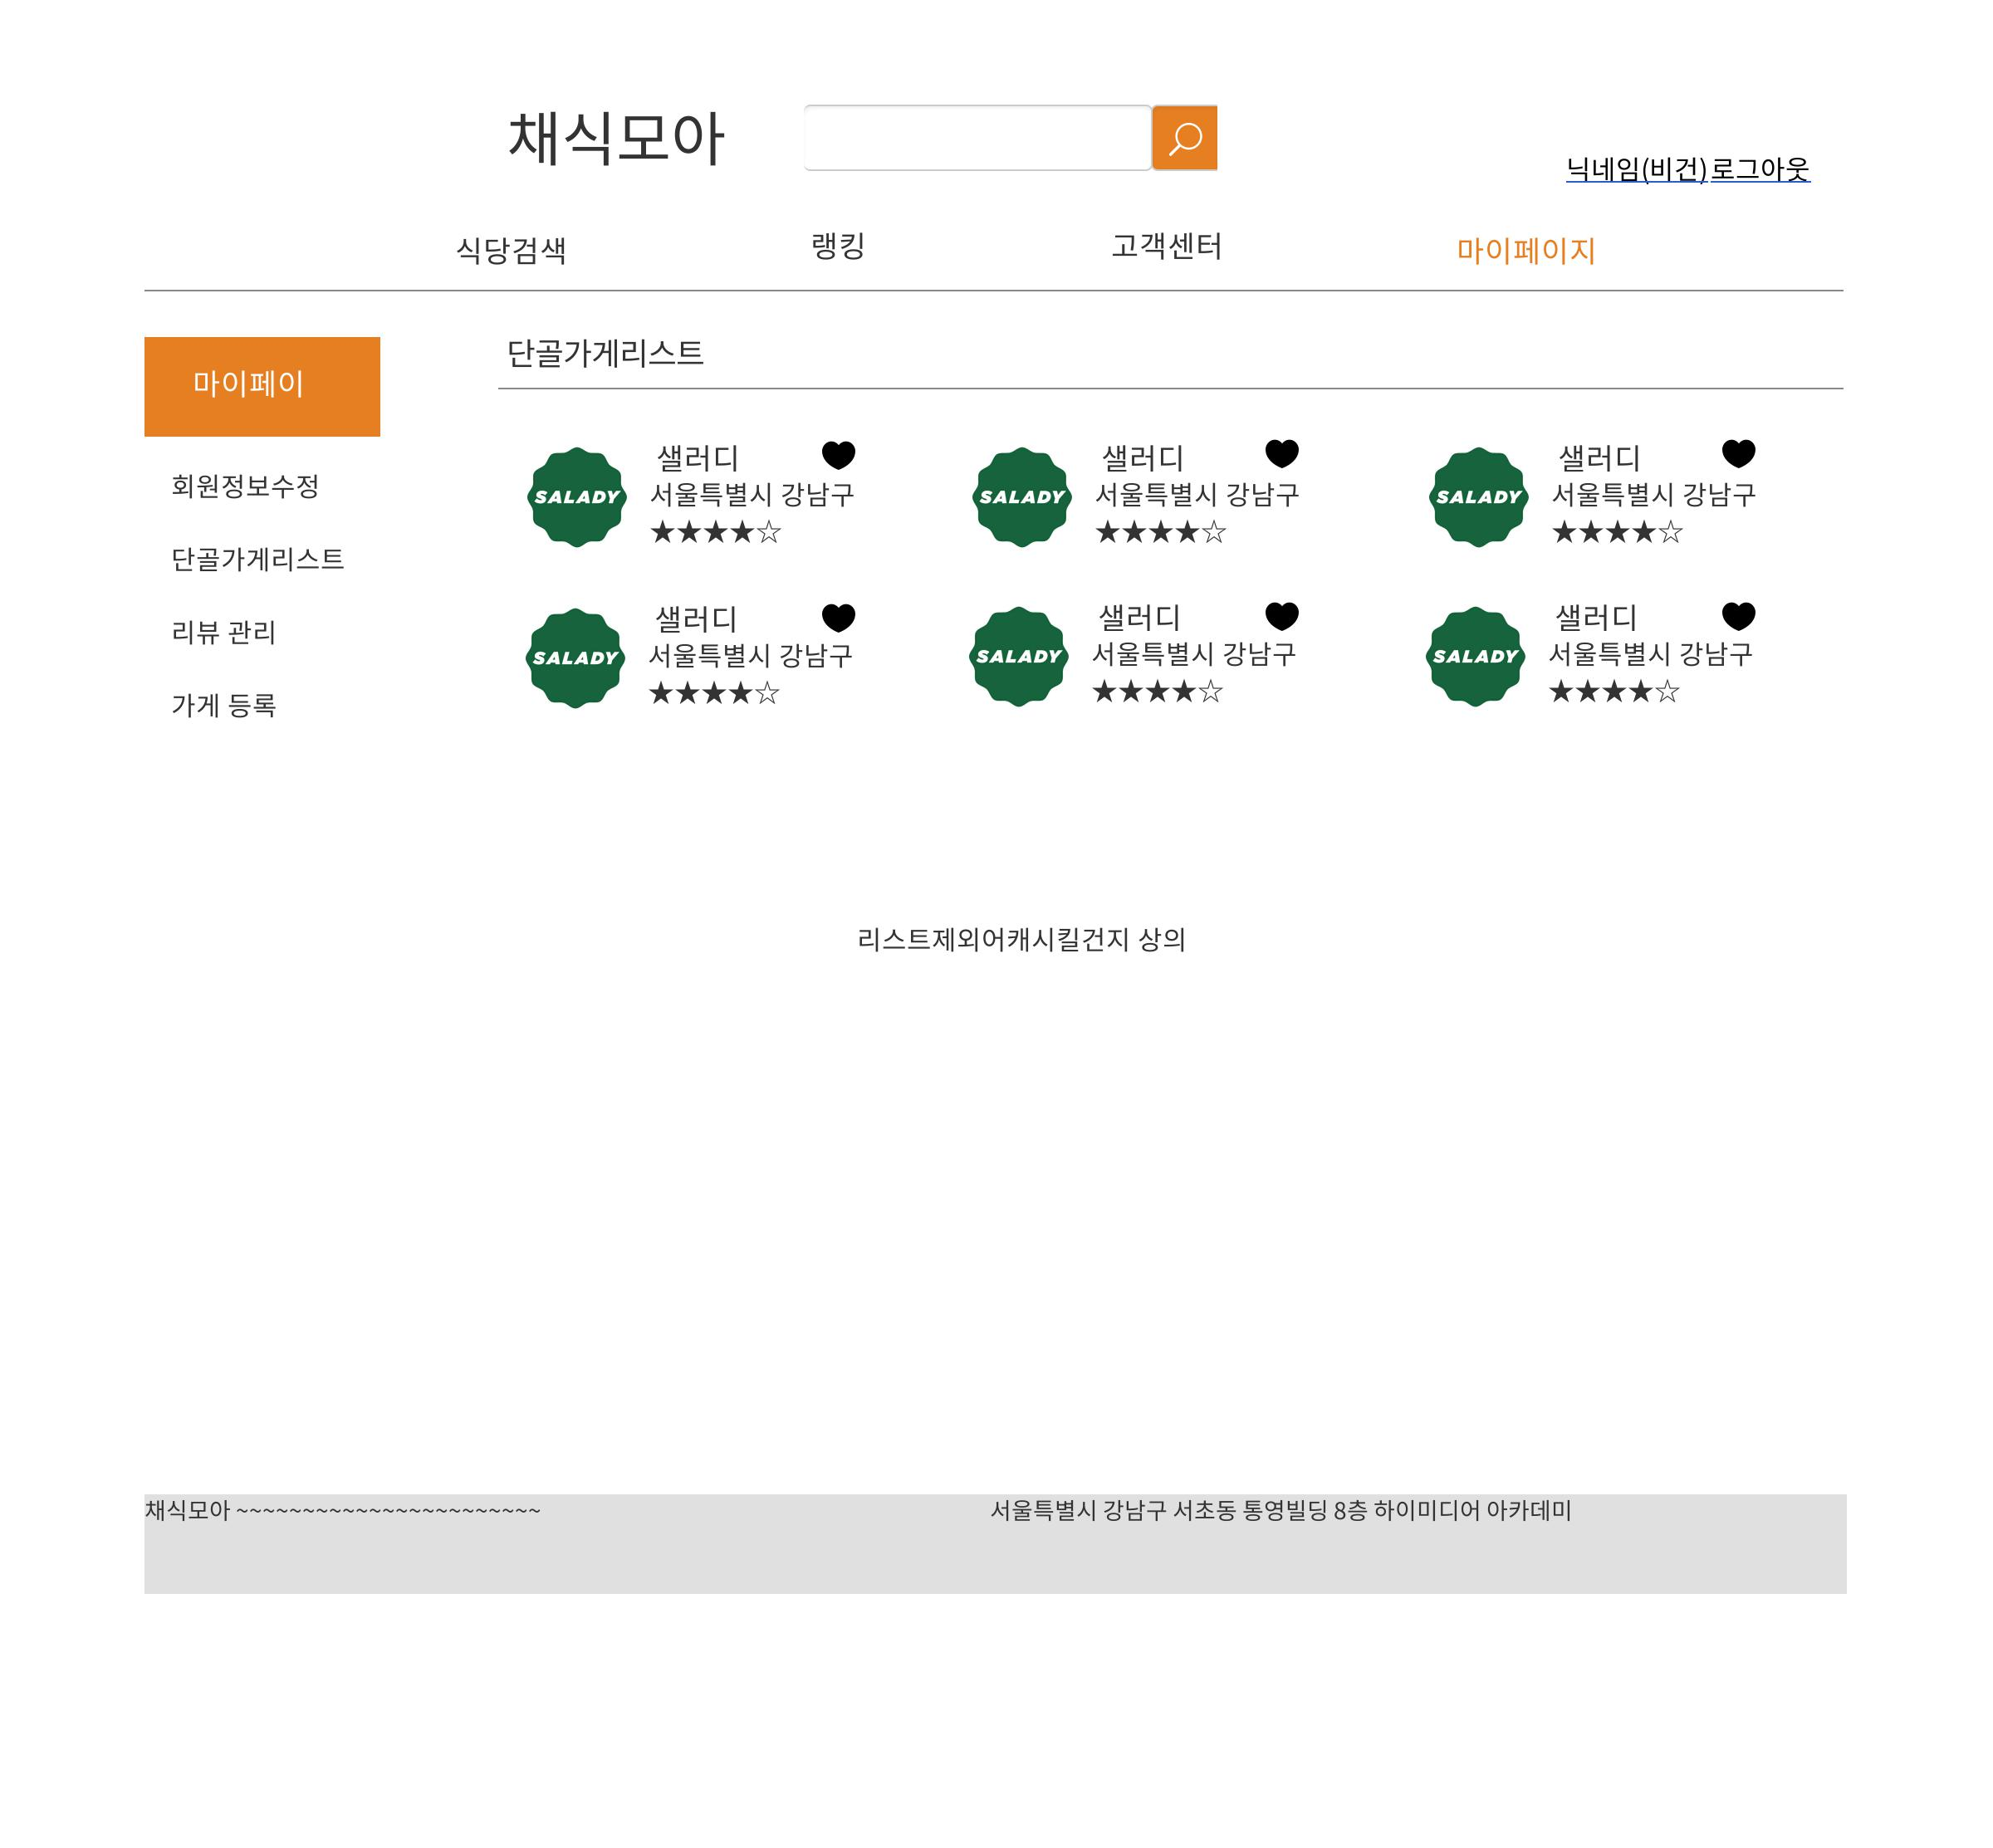
가게 사진, 이름, 위치, 별점 클릭 시 해당 가게 상세페이지로 이동
하트 클릭 시 단골가게에서 삭제
2
1

Slide 17
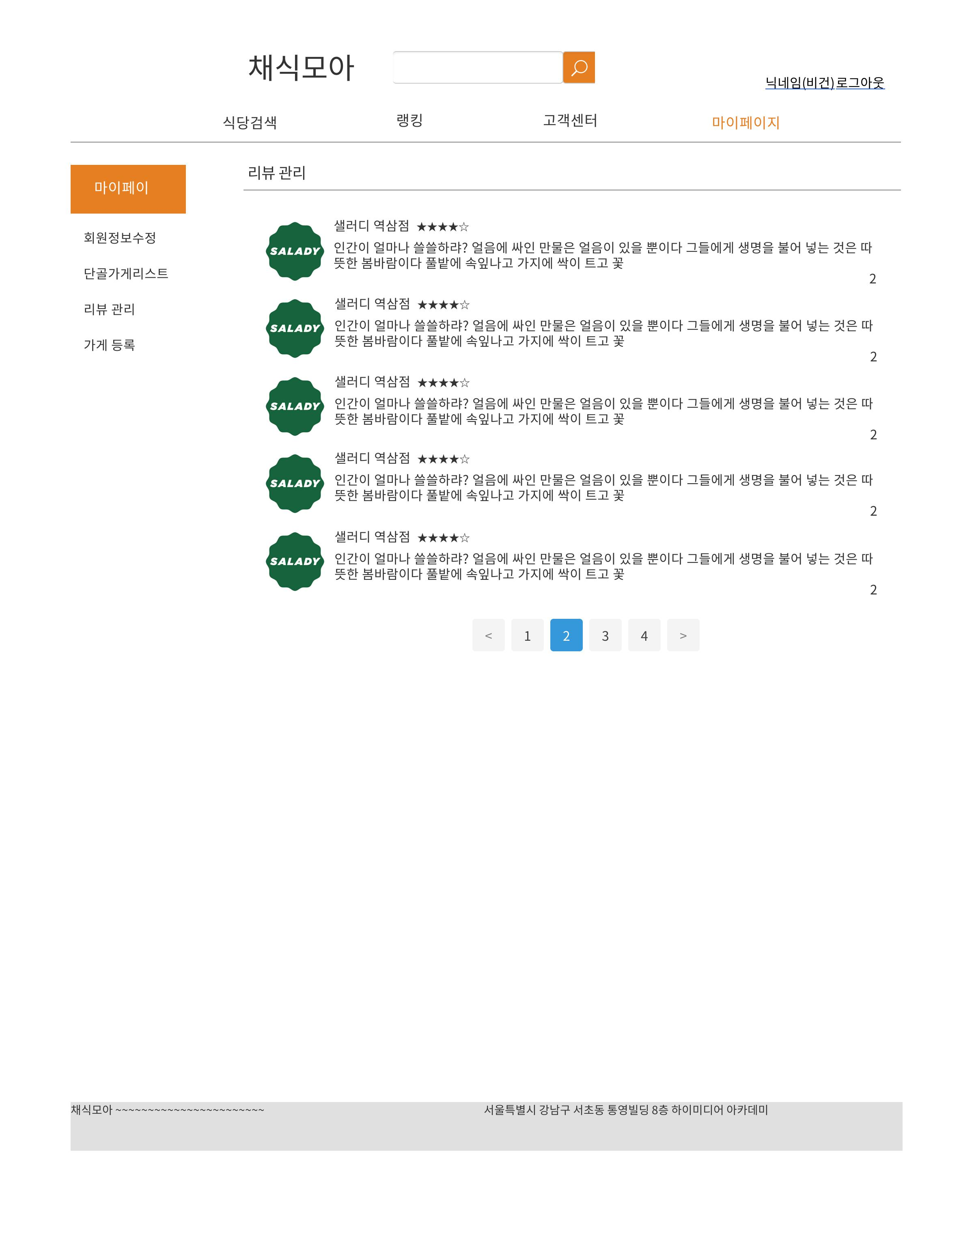
리뷰 클릭 시 해당 가게 상세페이지로 이동
1

Slide 18
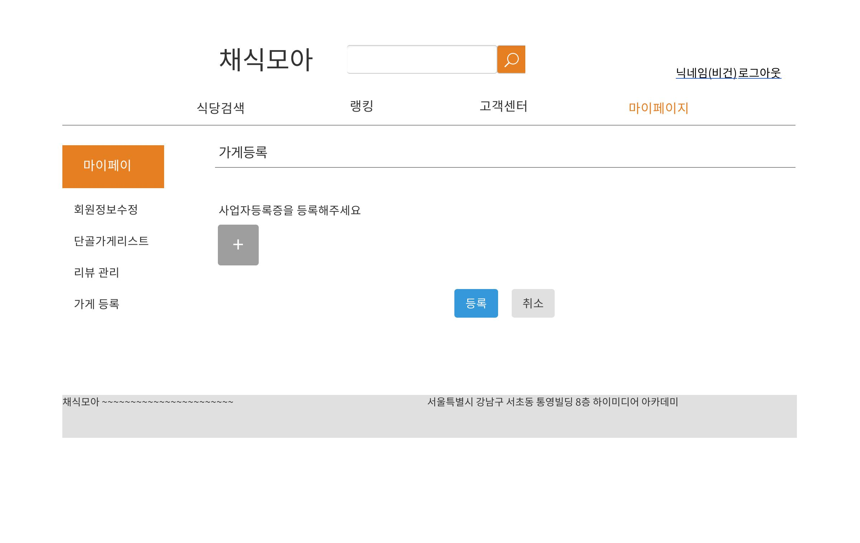
클릭 시 파일등록창
클릭 시 유저에게 사장권한부여 -> 메인으로 이동
클릭 시 메인으로 이동
1
2
3

Slide 19
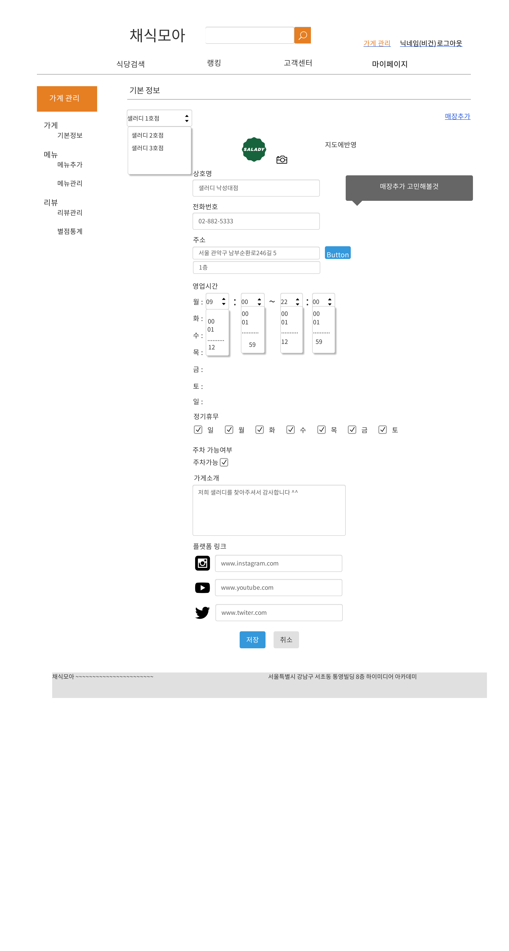
1. 최초 가게 관리 페이지 접속 시, 가게 -> 기본정보로 접속됨 2. 드롭다운으로 여러 개수의 가게 관리 가능 3. 매장추가 버튼 클릭 시 매장추가 가능 3. 이미지, 가게 명 클릭 시 상세페이지로 연결(주형준 식당 상세페이지 참고) 4. 상호명, 전화번호, 주소, 영업시간, 정기휴무, 주차가능여부, 타 플랫폼 링크 작성 (주소는 상세 주소 찾기 구현, 정기휴무 중복체크 가능.)
2
3
1
4

Slide 20
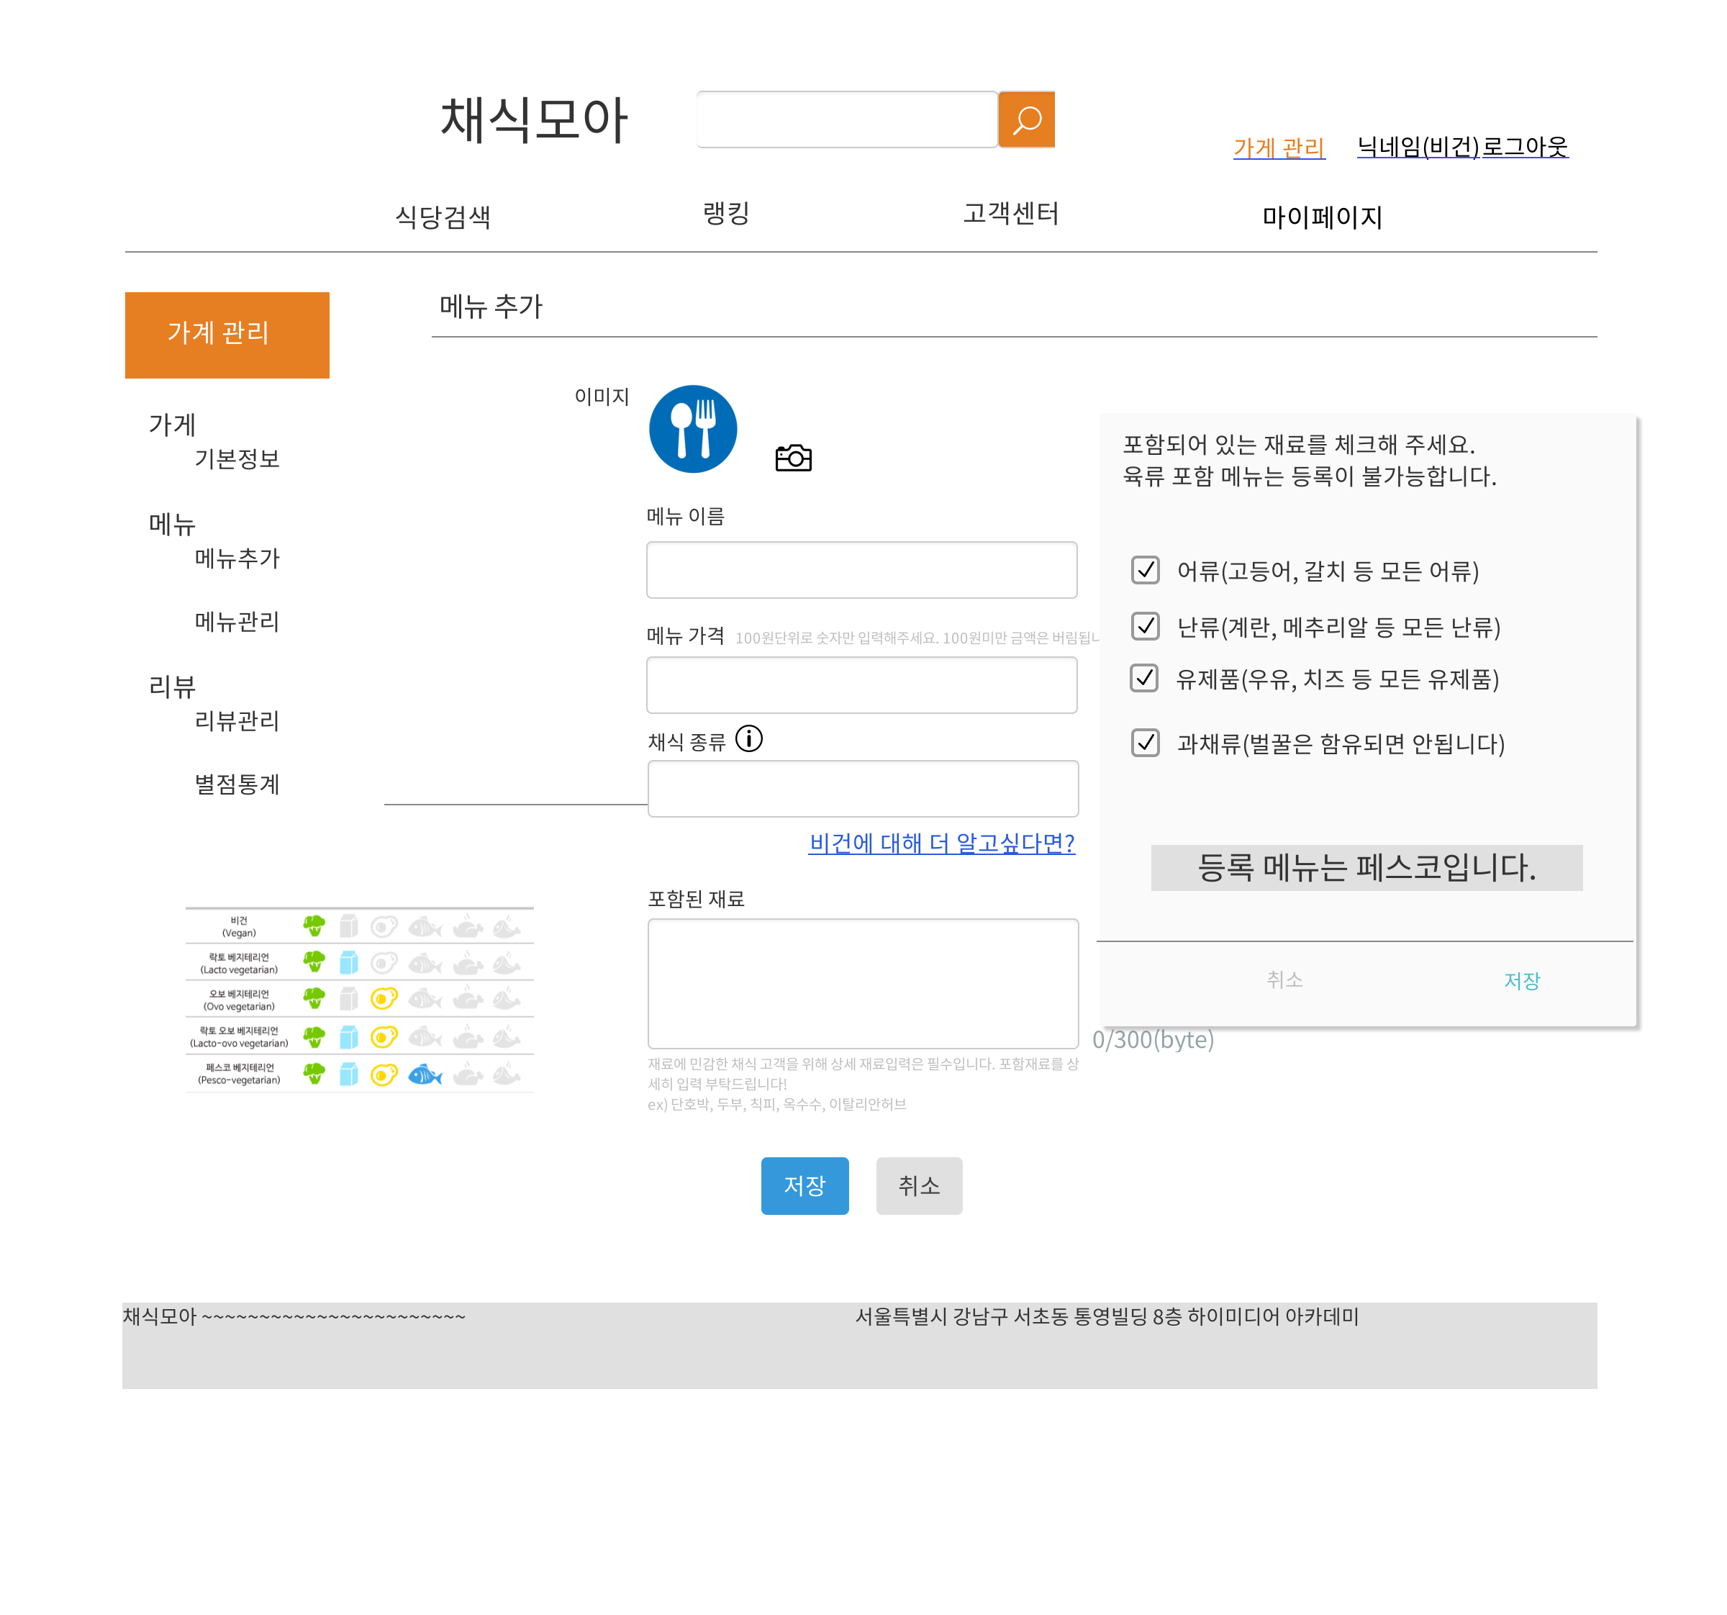
1. 메뉴 -> 메뉴추가 페이지 2. 이미지, 메뉴이름, 메뉴가격, 채식종류, 포함된 재료 작성 3. 채식종류 옆의 INFO 아이콘 마우스 오버 시 표가 나타남 4. 채식종류 입력 창 클릭 시 설문이 나타남. 5. 체크 시 해당되는 채식타입 텍스트로 나타남(‘등록메뉴는 00 입니다.’)
2
4
1
5
3

Slide 21
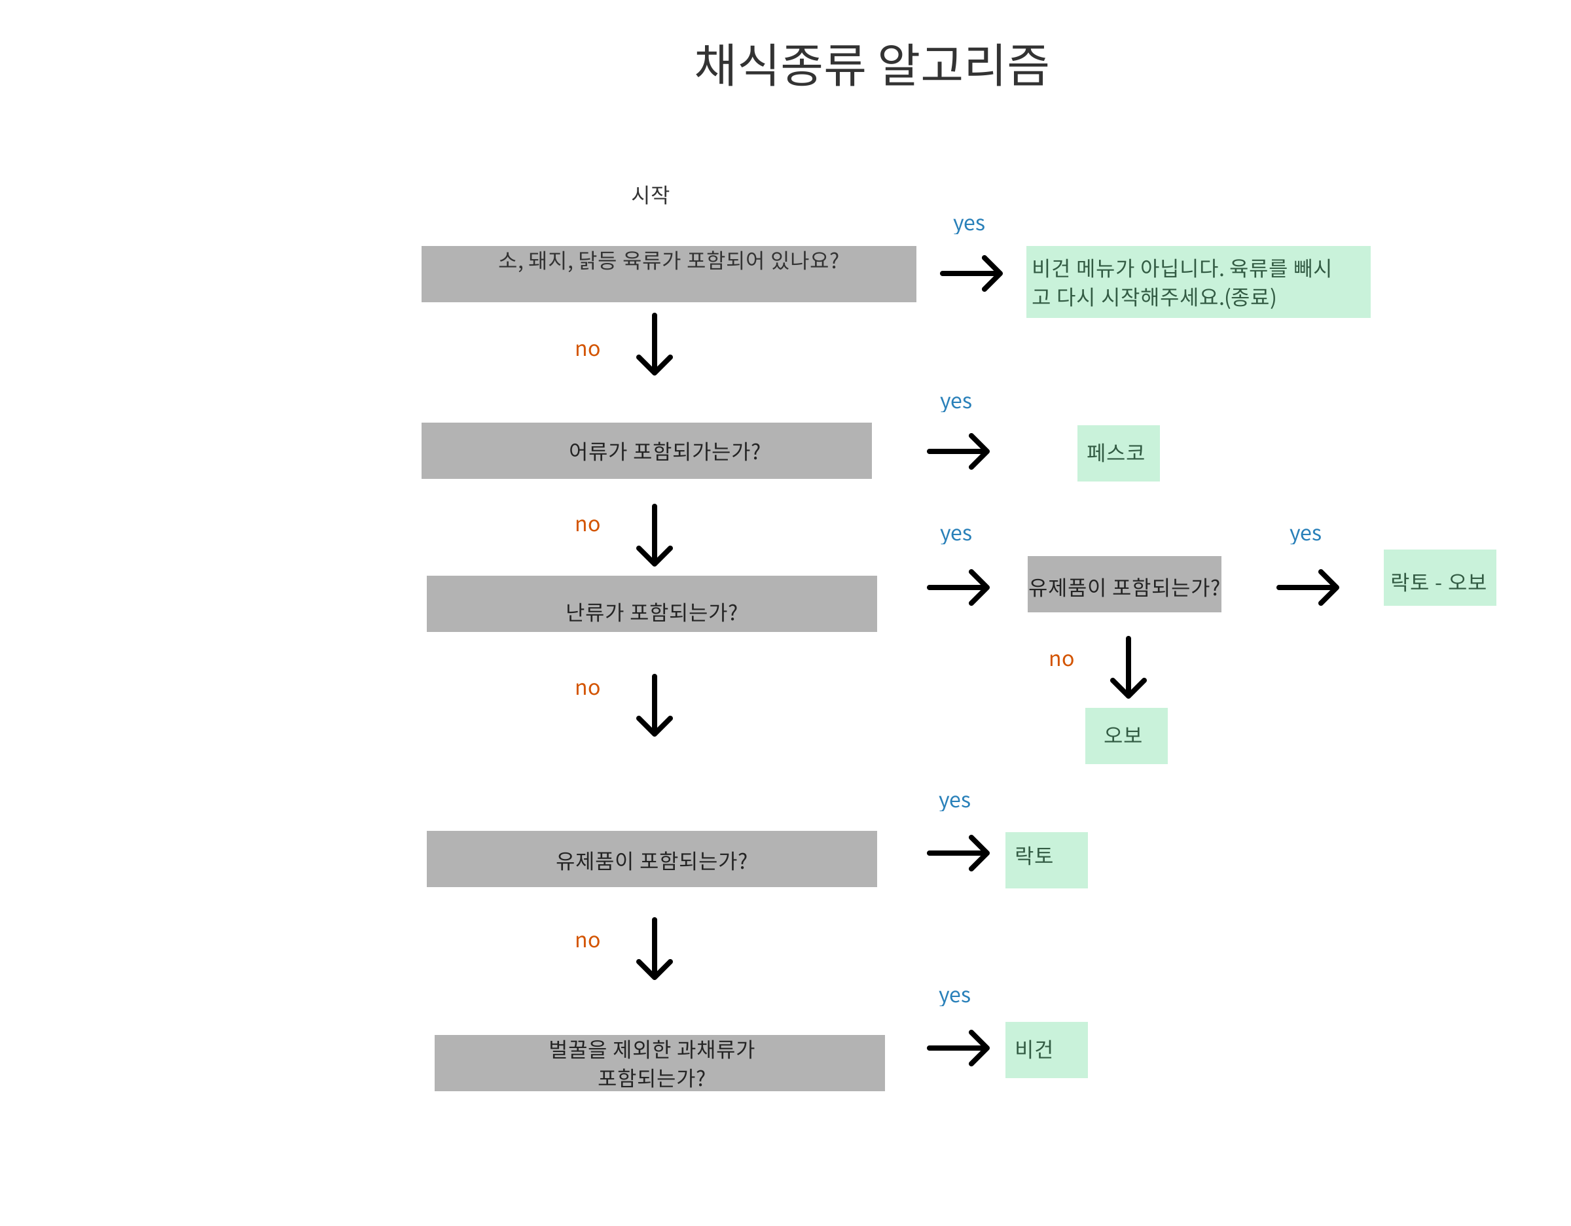
채식종류 설문 알고리즘

Slide 22
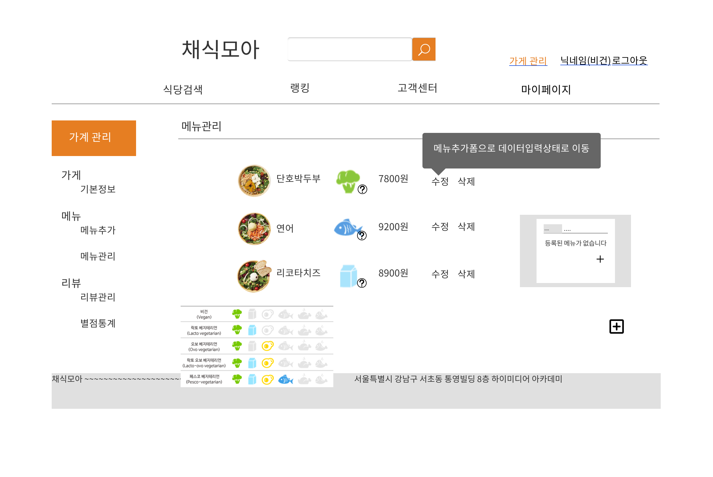
1. 메뉴 -> 메뉴관리 페이지 2. 이미지, 메뉴이름, 채식종류(이미지), 메뉴가격 보여줌 3. 수정 시 메뉴추가폼 데이터 입력상태로 이동. 삭제 시 데이터 삭제 4. 등록된 메뉴가 없을 시 5. +아이콘 클릭 시 메뉴추가폼으로 이동 가능
2
3
4
1
5

Slide 23
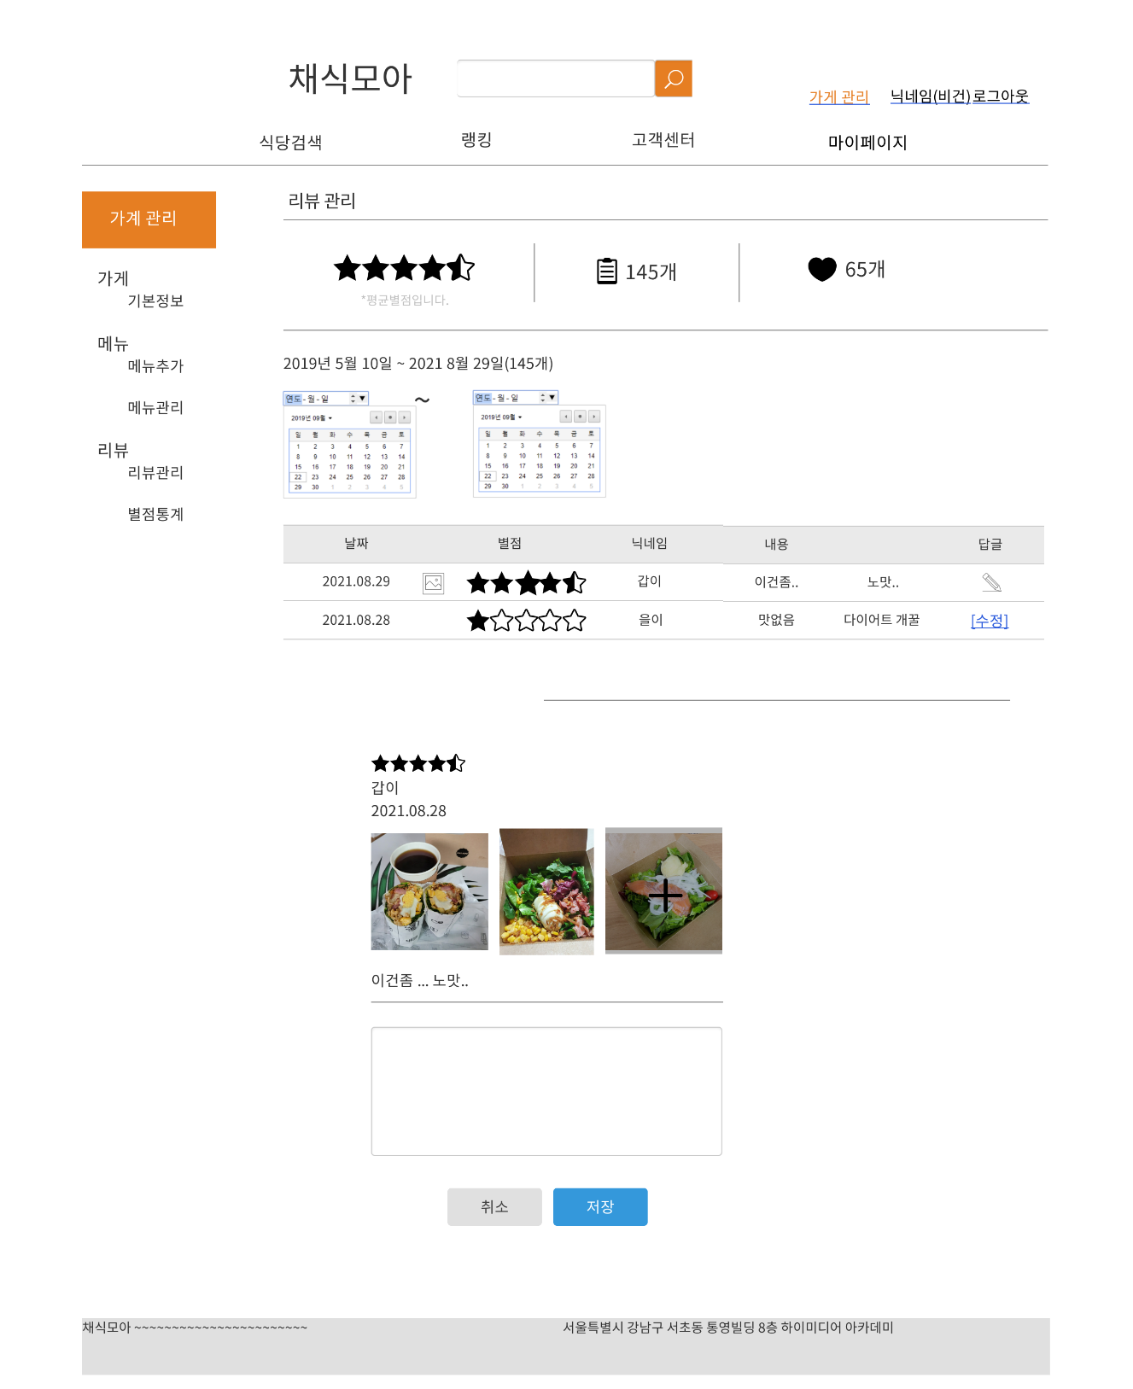
1. 리뷰 -> 리뷰관리 페이지 2. 별점, 리뷰개수, 찜 개수 표출 3. 기간별로 등록된 리뷰 검색가능 4. 리뷰 리스트로 날짜, 별점, 닉네임, 내용 표출 5.연필아이콘 혹은 수정으로, 리뷰작성폼으로 이동
2
3
1
4
5

Slide 24
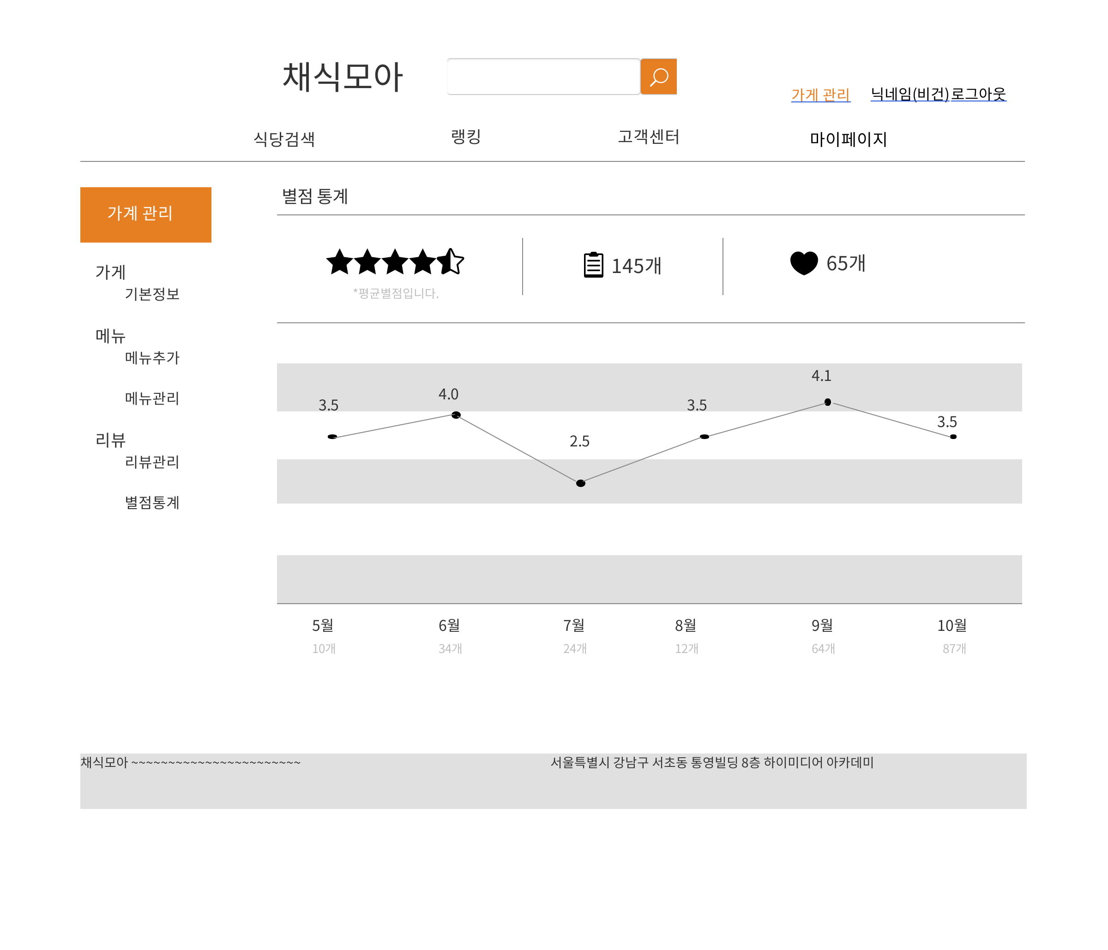
1. 리뷰 -> 별점 통계 페이지 2. 월별로 별점 통계 꺾은선 그래프로 표출
2
1

Slide 25
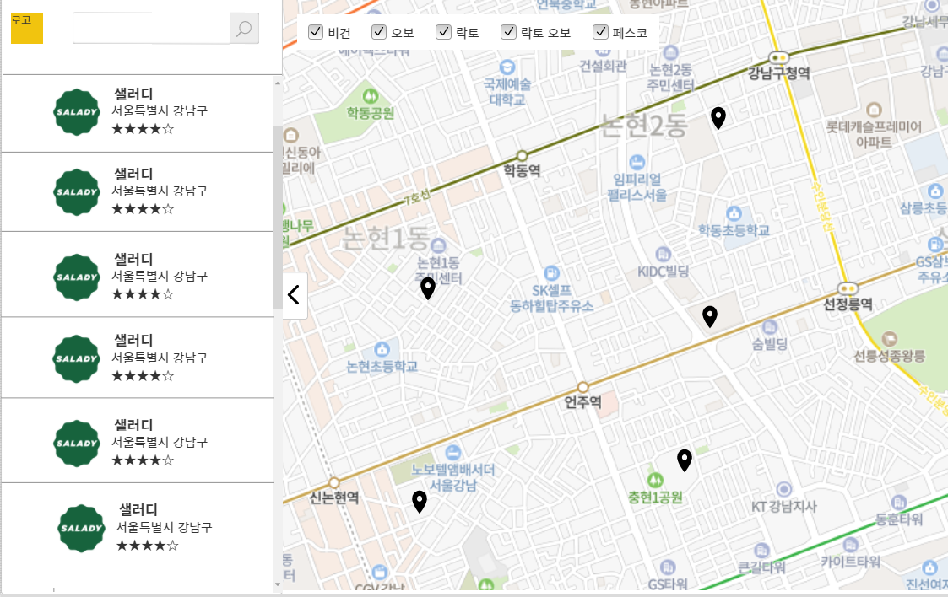
헤더 (식당검색 클릭 시)
메인으로 이동
2. 채식타입 필터 적용
체크된 타입의 메뉴가 있는 가게만 출력
(중복 가능)
ex)페스코, 락토 체크시 페스코 메뉴와 락토 메뉴를 포함한 가게리스트 출력
1
2

Slide 26
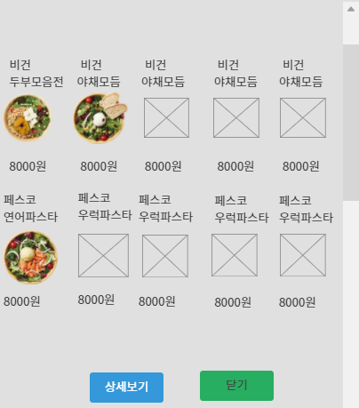
1. 클릭 시 바로 가게 상세페이지로 이동
Or 모달창으로 메뉴부터 보여줄지
(강사님 상담 필요)
2.상세페이지로 이동
1
2

Slide 27
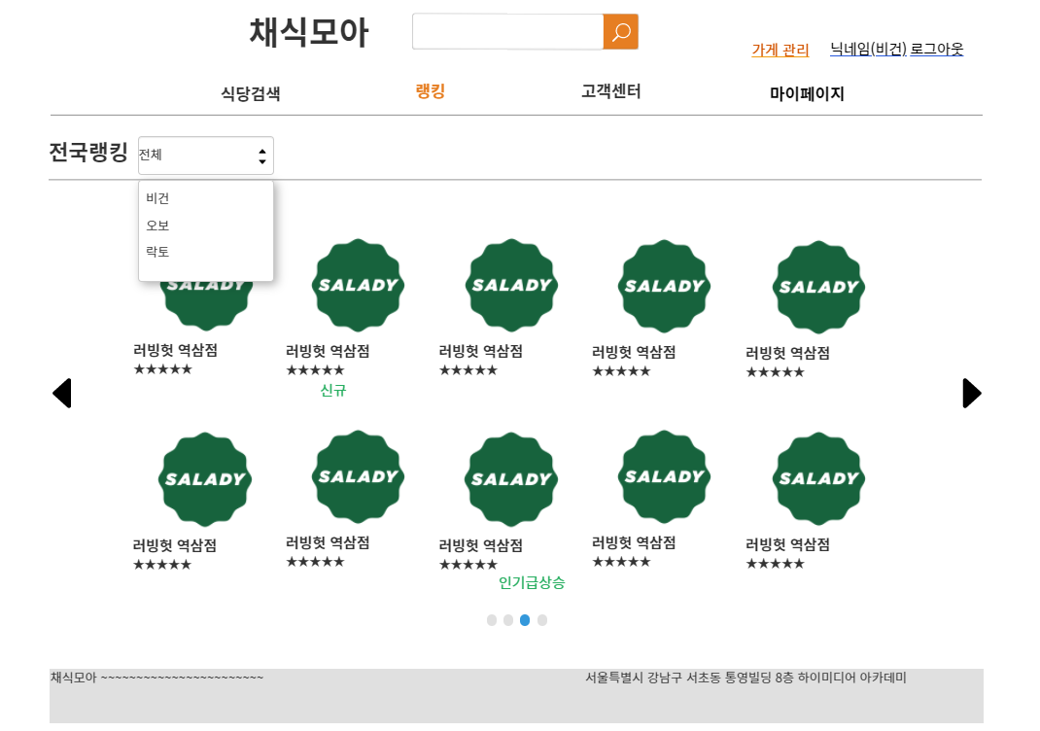
취급 메뉴 랭킹 드롭다운 표현
클릭 시 상세페이지로이동
페이징 사용
1
2
3

Slide 28
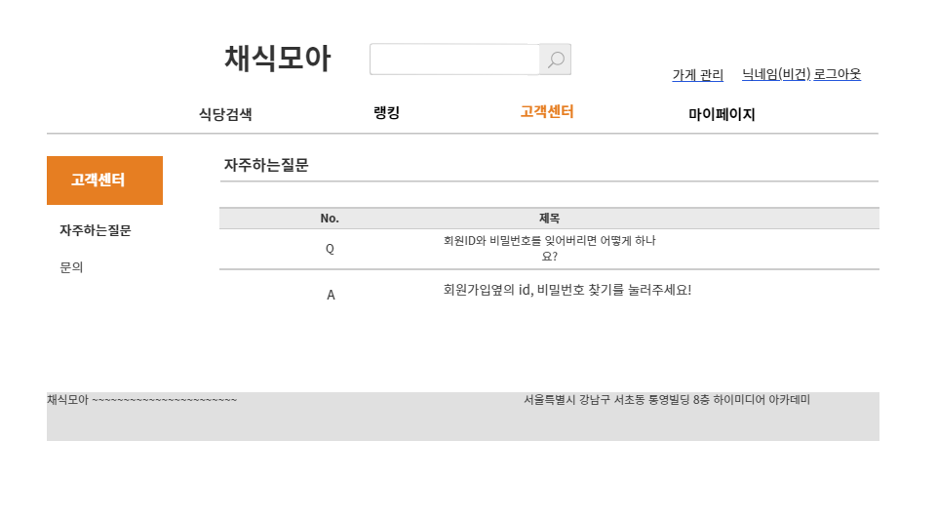
자주 질문할 것 같은 질문들 정리해서 리스트로 출력. 클릭 시 답변 표출
A사이드 ?
메뉴가 별로없어서
그냥 만들어도될듯
2. 고객센터 카테고리 클릭
디폴트값 자주하는질문
(질문은 보이고 질문
눌렀을때 답변이 보이게 수정)
3.
문의로 이동
1

Slide 29
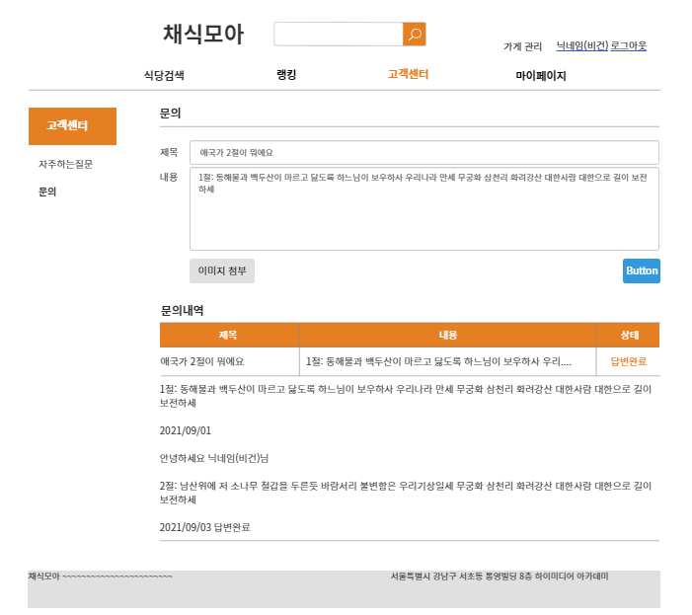
1.비 로그인 시
로그인 후 이용 가능하도록
로그인폼으로 이동
2. 로그인 시
제목, 내용, 이미지 등록 가능
3. 자신이 등록한 문의만
리스트 출력
4. 답변 없을 시 미 답변,
답변 있을 시 답변완료
1
2
3
4

Slide 30
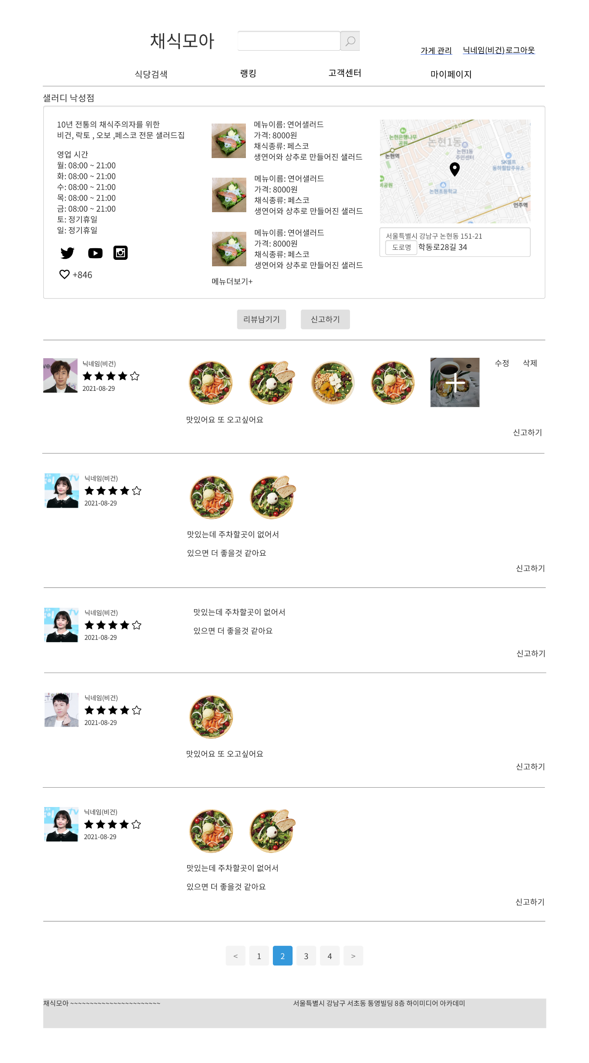
1.헤더 부분
채식모아 누를시 메인으로 이동
검색창: 지역, 업체명, 채식타입, 메뉴명
비로그인:로그인/회원가입
로그인:업주(가게관리),닉네임(타입),로그아웃
회원 로그인:닉네임(비건),로그아웃
2.바디부분(상세페이지)
상호명
전화번호
주소
영업시간
주차가능여부
플랫폼 링크
찜하기 누를때마다 횟수올림
가게소개
메뉴칸
지도
가게위치
2-1.바디부분(리뷰)
리뷰남기기(모달창)
신고하기(모달창)
프로필:(닉네임,날짜,)
리뷰리스트(사진,별점,내용)
수정,삭제,신고하기 모달창으로
2.바디부분(페이징)
페이징기능 구현
3.푸터
1
2
2-1
3

Slide 31
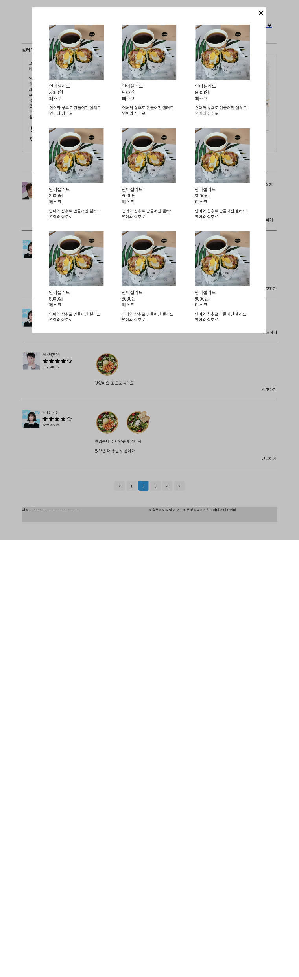
상세페이지에서 메뉴더보기 클릭시
(모달창)
음식사진,
가격,
타입,
음식설명
++스크롤로 내리기

Slide 32
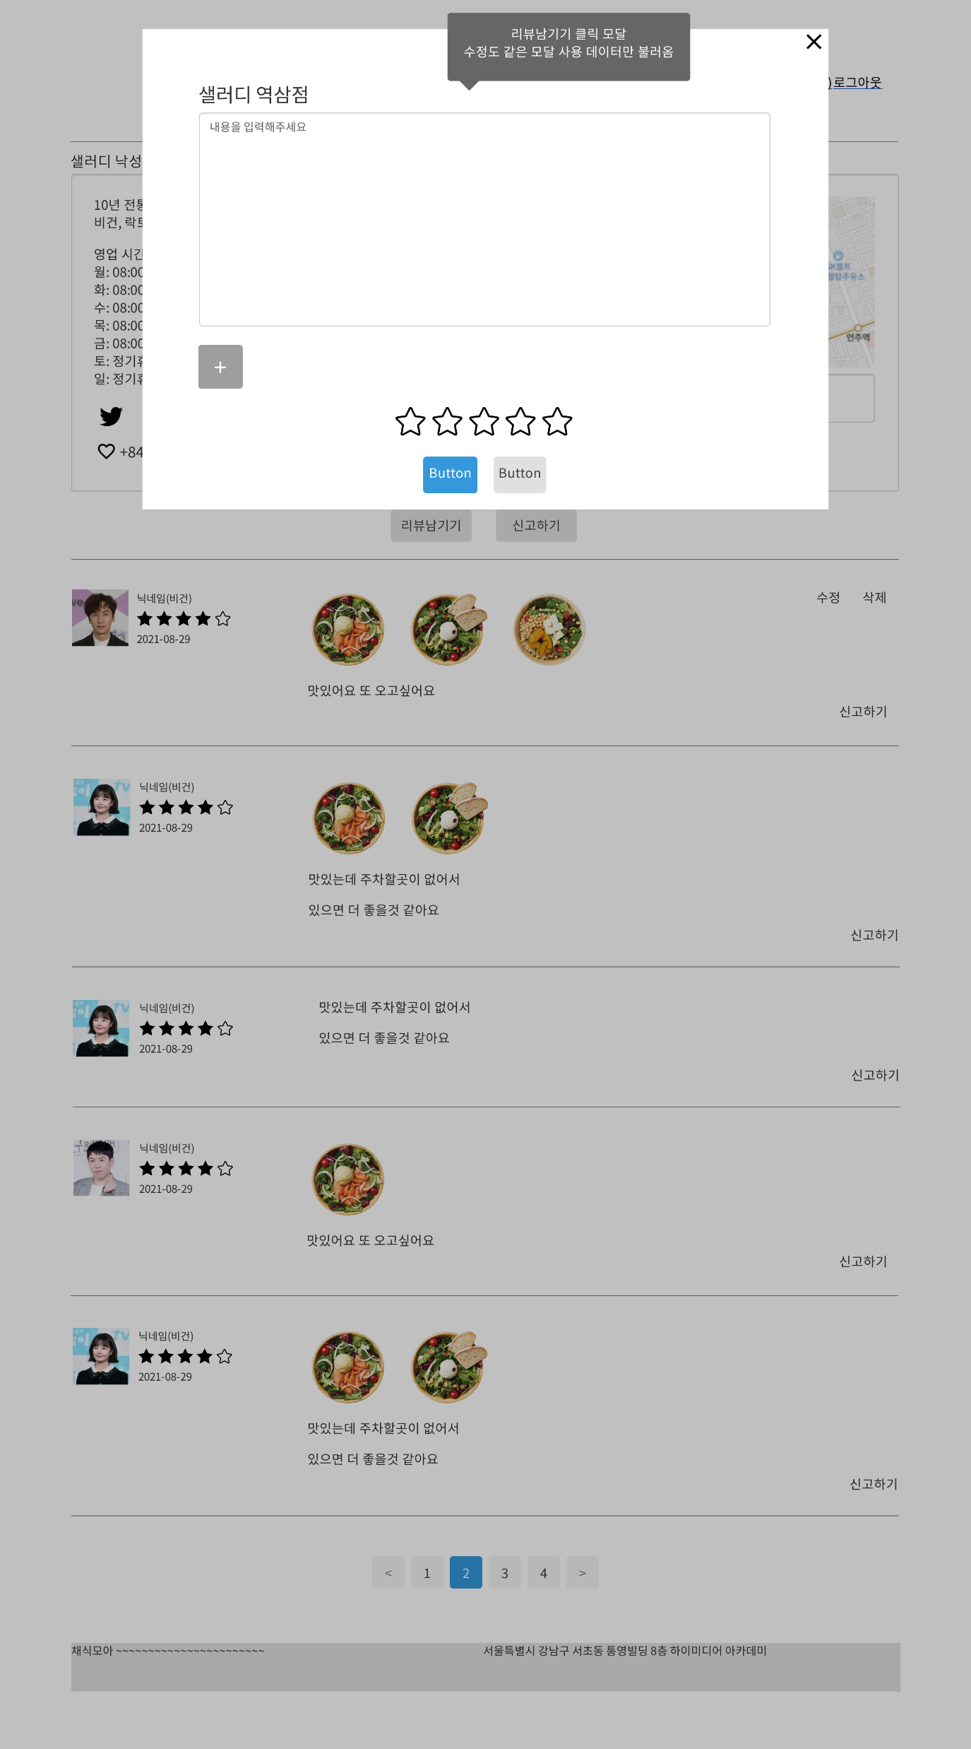
상세페이지에서 리뷰남기기 클릭시
(모달창)
가게 타이틀,
내용,
사진,
별점,

Slide 33
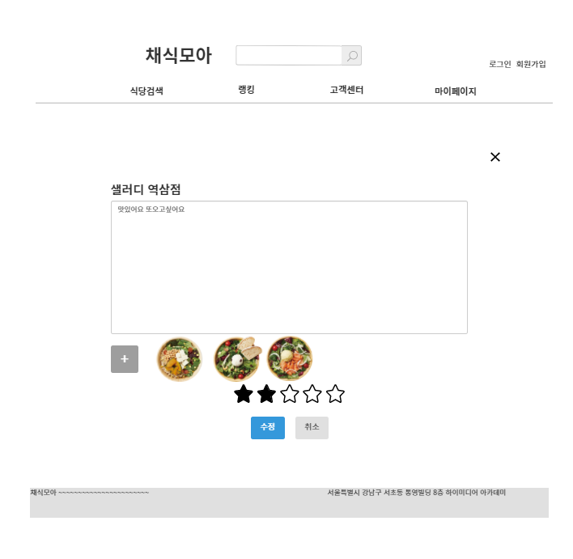
상세페이지에서 리뷰수정 클릭시
(모달창) or 새창
가게 타이틀,
기존내용,
기존사진,
기존별점,
수정 = 가게상세페이지
취소 =가게상세페이지

Slide 34
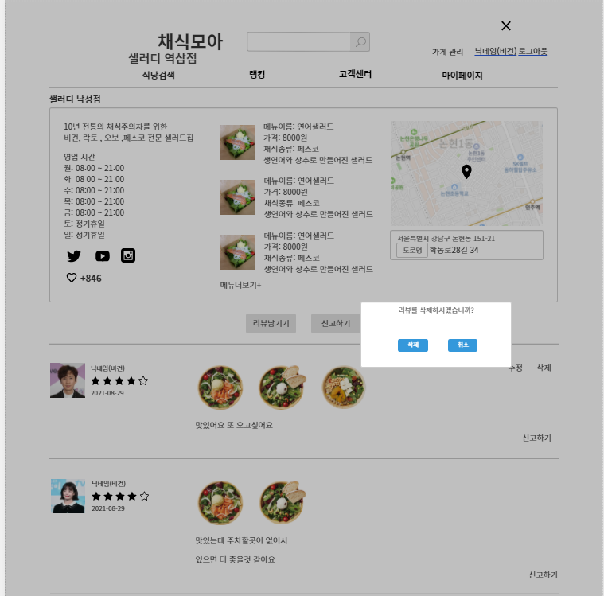
상세페이지에서 리뷰삭제
(모달창)
쿼리문삭제
삭제 = 가게상세페이지
취소 =가게상세페이지

Slide 35

상세페이지에서 신고하기 클릭 시
(모달창)
가게 타이틀,
신고내용 라디오버튼
없으면 기타 누르고 내용활성화
사진,
내용

Slide 36
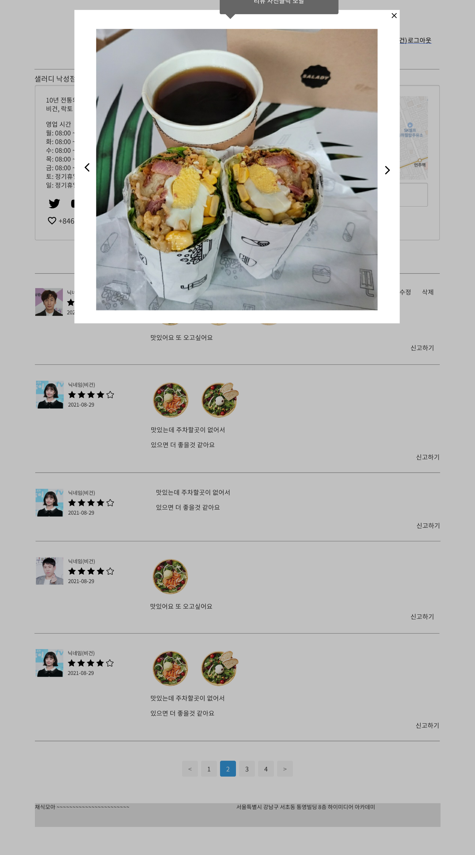
상세페이지에서 리뷰 사진클릭 시
(모달창)
리뷰에 올렸던 사진 크게 보여짐
옆으로 넘기기 가능

Slide 37
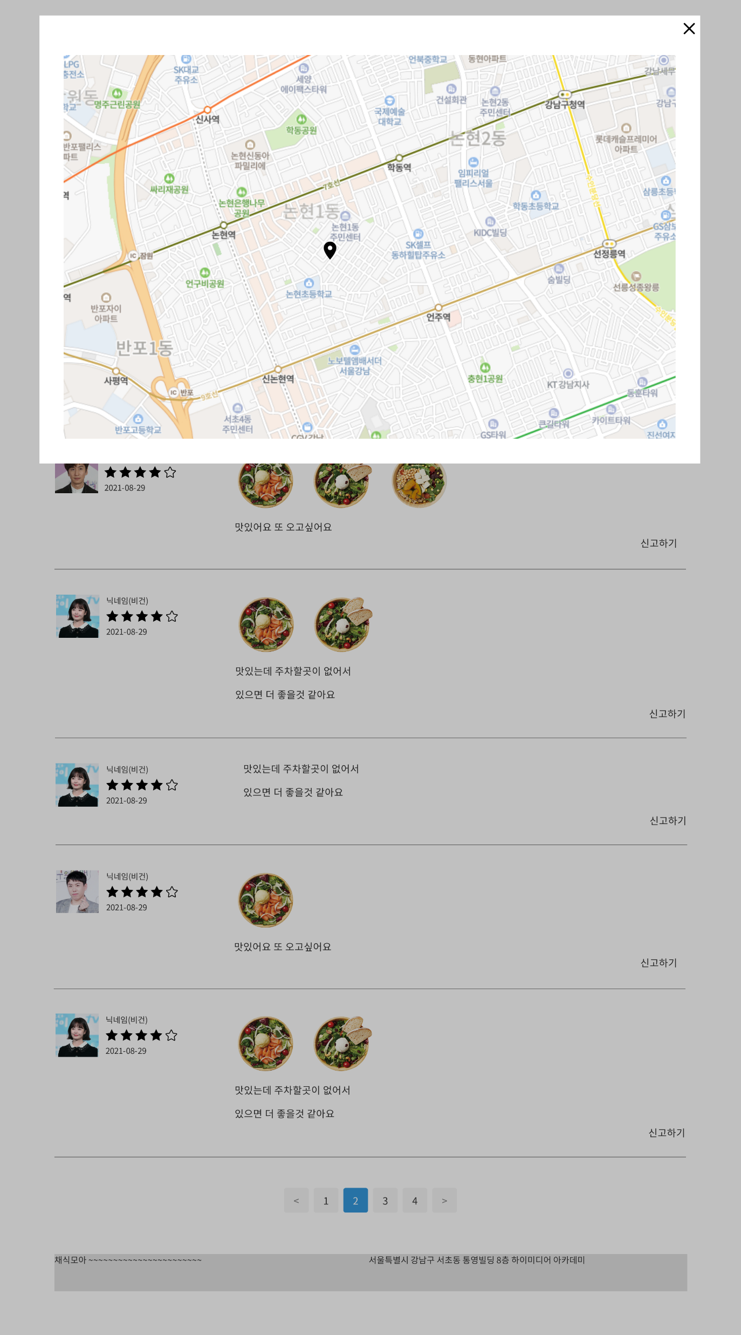
상세페이지에서 지도클릭 시
(모달창)
지도확대
마우스휠로 조작가능
X누를때 사라짐

